Slide 1
team EOF: EOF (Embedded Oriented Friends: Edge Of Filtering system)
불완전하게 분리수거 된 재활용품에 대한 최종분류 시스템 우창민, 박도현, 박용근, 권강현

Slide 2

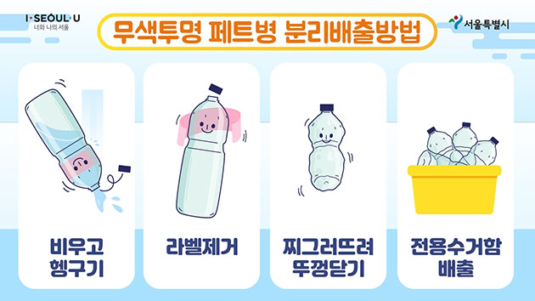
환경부의 비닐·투명 페트병 분리배출제 (2020~)
Notes:
우리나라에서는 환경부의 주도아래 2020년 서울특별시를 시작으로 비닐 투명 페트병 분리배출제가 전국으로 확대되어 시행중임

Slide 3



우리가 발견한 현실(1)
“ ????? ”
라벨 제거된
투명페트병
분리
배출
혼합
다시 섞인
페트병
기타
페트병
Notes:
내가 사는 아파트의 경험.. 아니 기껏 페트병 분리배출해서 포대자루 다르게 해서 분류해놨더니, 목요일 쓰레기차 와서 가져갈 때 다시 한포대에 섞어서 가져가는거보고 충격먹음.

Slide 4
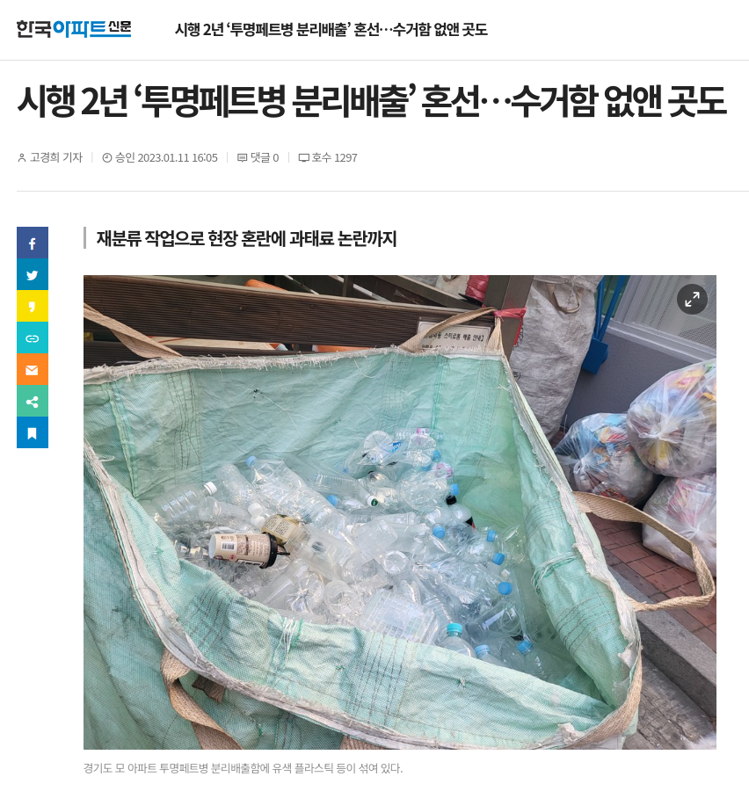
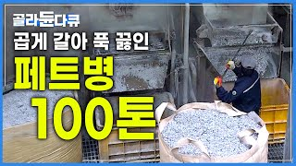
우리가 발견한 현실(2)
https://youtu.be/2FjHqcWeO6U?si=JmhNxqLByhjFiPbm
Notes:
아니나 다를까 또 현실과 다르게 돌아가고 있는 정책목표를 발견할 수 있었음.
분명 오른쪽의 영상처럼 재활용쓰레기 처리업체에서 근무자들이 손으로 일일이 분류를 하고 있을것이라는 직감이 왔음.

Slide 5
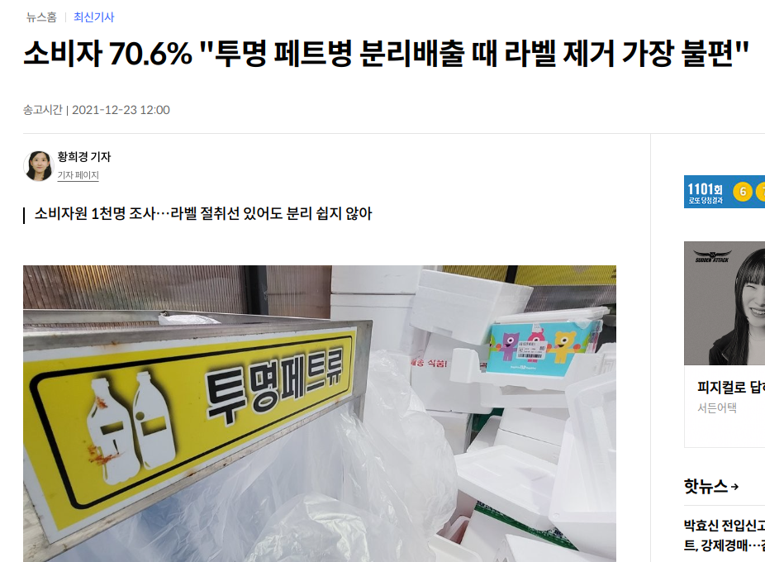
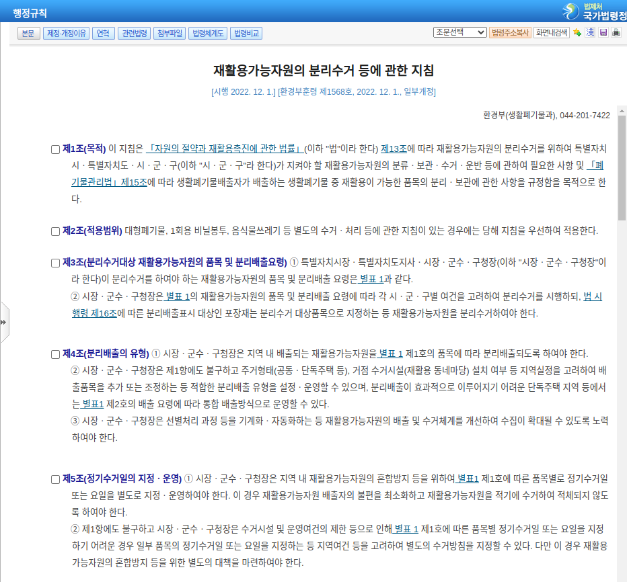
이유가 뭘까?
“ Edge Of Filtering system… ”
Notes:
분리배출제가 법적으로 행정규칙에 해당하기 때문에 애초에 법적 구속력이 없음. 그래서 수거 업체들의 저런 어처구니 없는 행동이 가능한 것.
하지만 그보다 더 근본적인 문제는 투명페트병을 따로 빼서 분리배출하는것까지는 괜찮은데, 라벨 떼는게 일반인들의 일상에서 지독하게 귀찮은 작업이라는 것.
우리 프로그램의 유스케이스는 바로 여기서 출발함.
일반 사용자들이 그냥 라벨을 뗄 필요 없이 그냥 투명 페트병을 분리해서 포대에 담는 것으로 역할을 종료하고,
그 이후의 라벨 페트병 분류작업은 별도의 라인에서 시행하면 어떨까 생각함.

Slide 6
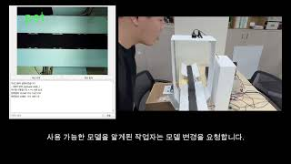
시연 영상
https://www.youtube.com/watch?v=pNrCyiivnw4

Slide 7
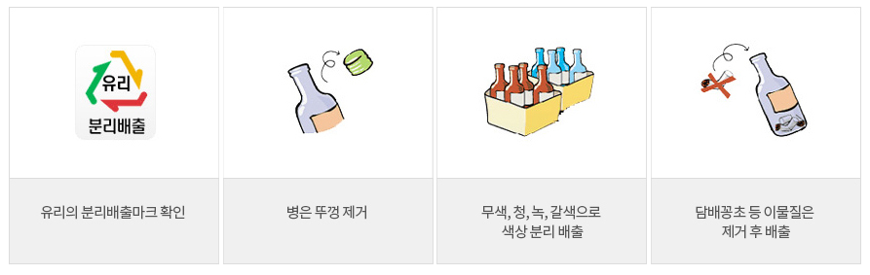
유리병 분류 모델을 넣은 이유
분리수거 규칙이 잘 지켜지지 않고 있는 재활용품 카테고리가 있다면,
그에 대한 detection 모델과 classification 모델만 준비하여 언제든지 프로그램 내 “모델 변경” 명령만으로 목적하는 카테고리에 대한 분류동작을 실행할 수 있도록 확장성을 고려한 프로그램 설계가 적용되어 있음.
Notes:
우리가 지금까지 박카스병 같은 유리병을 분리수거 했던 경험을 떠올려보자.
과연 위의 규칙대로 올바르게 분리배출 한 경험이 있는가?
이처럼 우리 프로그램은 분리수거 규칙이 잘 지켜지지 않고 있는 각각의 재활용품 카테고리에 대한 detection 모델과 classification 모델만 준비되어 있으면,
언제든지 모델 change만으로 목적하는 동작을 할 수 있도록 확장성을 고려한 설계가 적용되어 있다는 것이 강점이다.

Slide 8
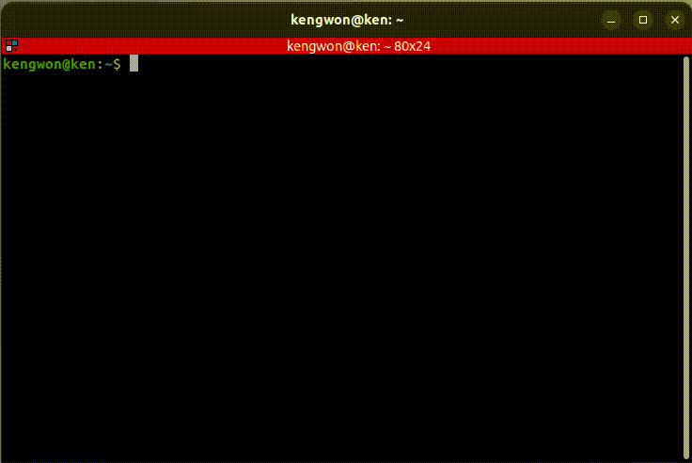
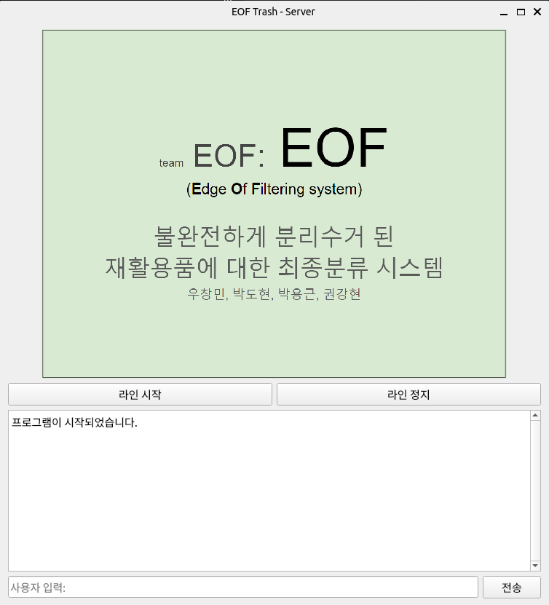


조금 더 현실성 있는 프로그램을 만들기 위한 노력(1)
→ 분류 프로그램 원격 실행/종료
클라이언트 CLI 프로그램
서버 GUI 프로그램
원격 실행/종료 제어
Notes:
분리배출 레인 작업자가 시꺼먼 터미널 창에서 분리배출 라인 프로그램을 실행할 수 있을 확률은 0%
그렇기 때문에 분리배출 레인 작업자가 관리자용 GUI를 통해서 분리배출 라인 프로그램을 원격으로 실행/종료 가능하도록 프로그램을 구성
작업자는 일을 시작하기 위해 분류레인 컴퓨터를 조작할 필요 없이 그냥 전원을 켜는 것 만으로 관리자의 원격 조정을 통해 일을 시작할 수 있음

Slide 9
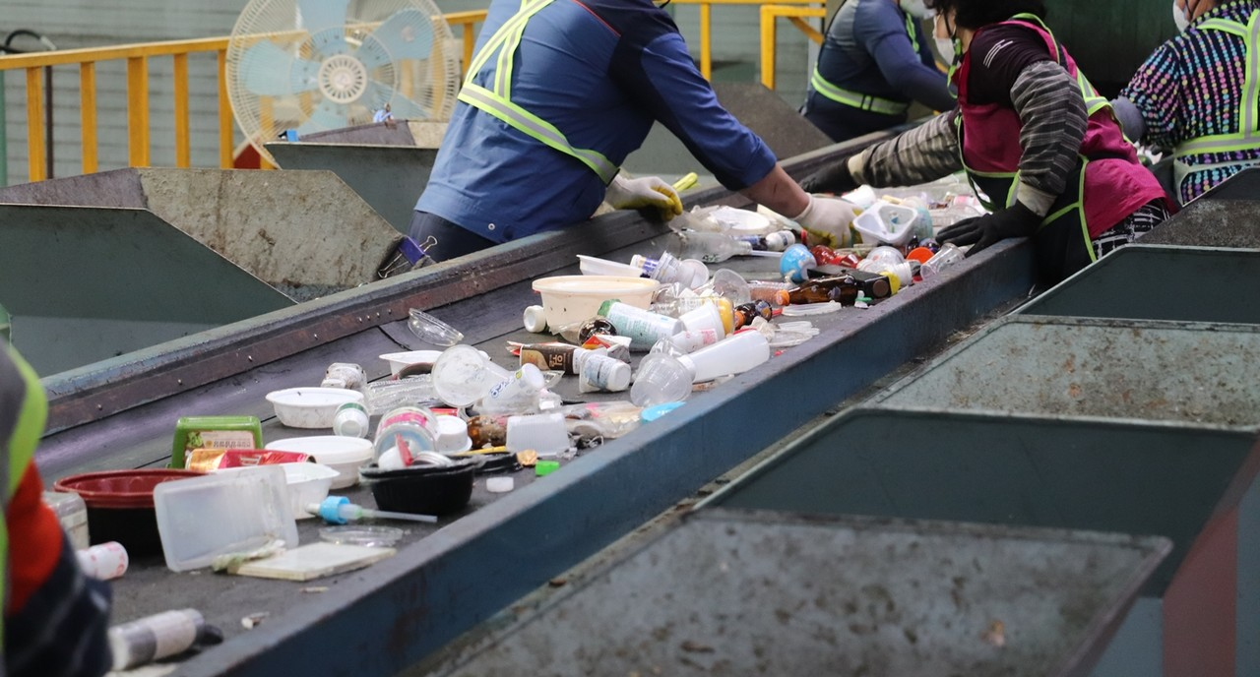

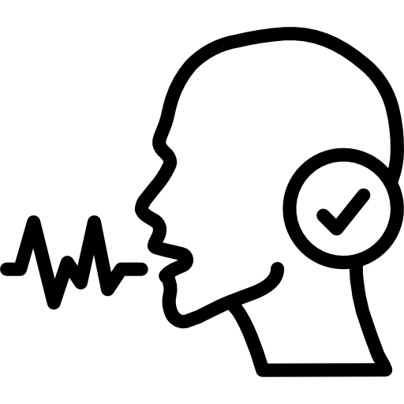
조금 더 현실성 있는 프로그램을 만들기 위한 노력(2)
→ 음성인식을 통한 분류 프로그램 제어
클라이언트 CLI 프로그램
GUI
Notes:
재활용품 분리수거 업무를 하고 있는 작업자의 환경은 GUI 기반의 컴퓨터 프로그램을 편안하게 조작할 수 있을 정도로 정돈되고 깨끗한 환경이 아닐 것이라고 생각함.
또한 두 손에는 재활용품을 분리하기 위한 장비같은 것들이 늘 들려있을 것이기 때문에 늘 두 손이 자유로운 상황도 아닐 것이라고 생각함.
그리하여 과감하게 클라이언트 프로그램에서 GUI를 제거하고 간단한 버튼과 음성인식을 통해 프로그램을 제어하는 쪽으로 가닥을 잡음.

Slide 10


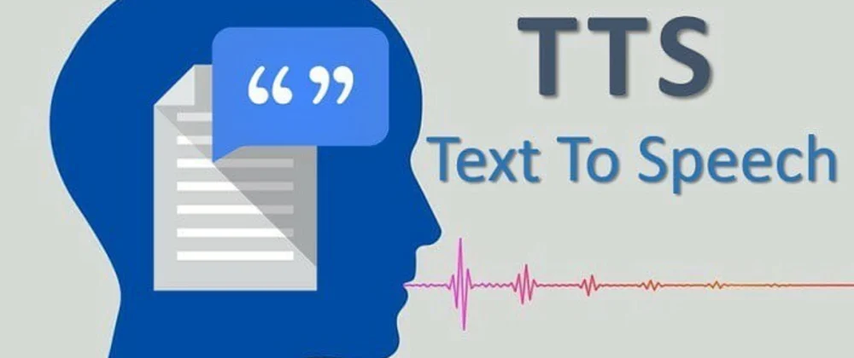

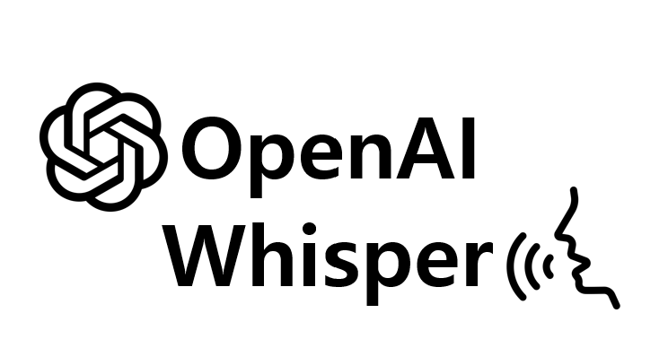

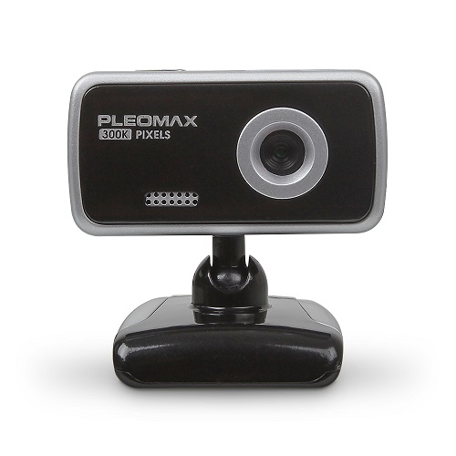
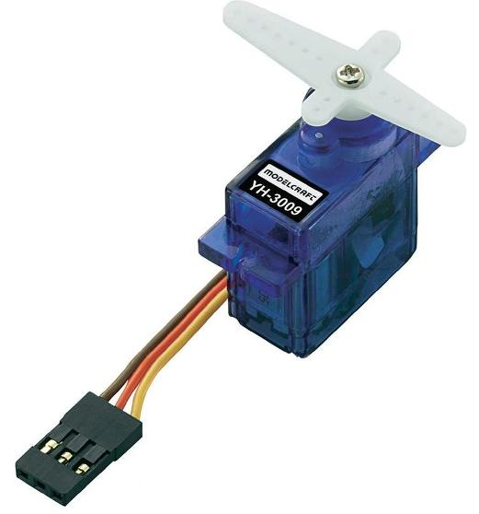
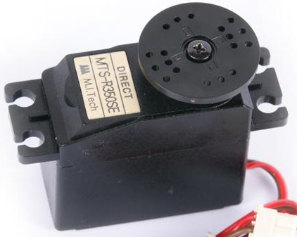
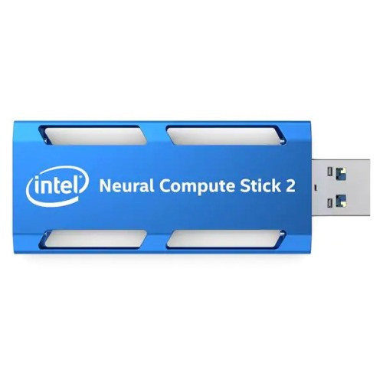
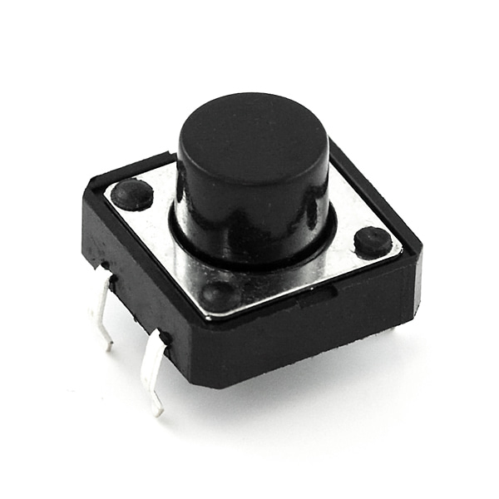
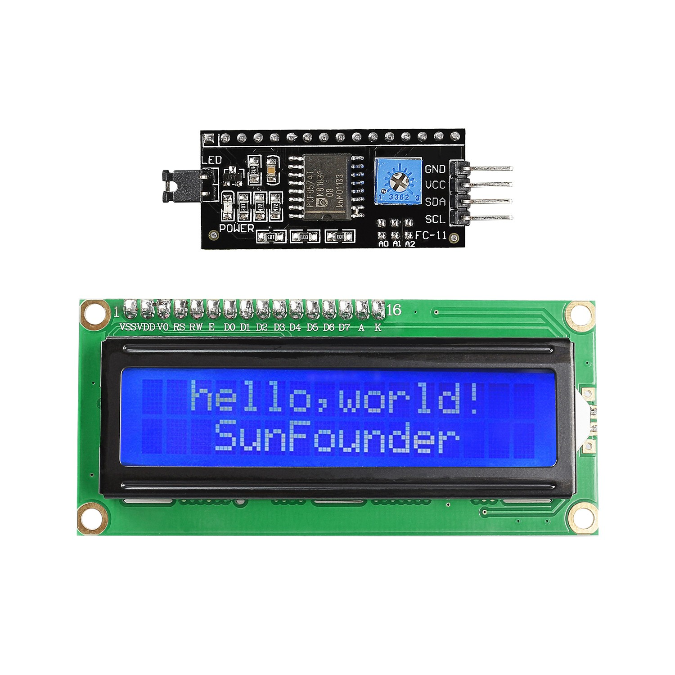
프로그램 설계 구조
클라이언트 CLI 프로그램
TCP/IP
서버 GUI 프로그램
: 5555
Python 3.9.2 venv
Python 3.10.12 venv
Client Program
: 6666
PyQt5 GUI framework
: 7777
Server Program
launch listen
While True:
클라이언트 프로그램 실행/종료
: 9999
OS
Rasbian GNU / linux 11 Bullseye 64bit
Raspberry PI4
ARM-Cortex A57
don’t care… but UBUNTU 22.0.4 LTS
OS
HW
Desktop
intel 13 gen CPU & Nvidia RTX 4060
HW
Notes:
최초에는 인텔의 openvino를 사용하는 김에 인텔 모비디우스 뉴럴 컴퓨트 스틱2라는 NPU를 라즈베리파이에 달아서 on-device AI inferencing 하려했지만,
프로젝트 기간 내에 해당 NPU를 확보하는 것이 어렵다고 판단하여 on-device AI inferencing을 포기하고,
서버-클라이언트 구조로 프로그램을 구성하여 서버에서 inferencing을 하는 방향으로 선회

Slide 11
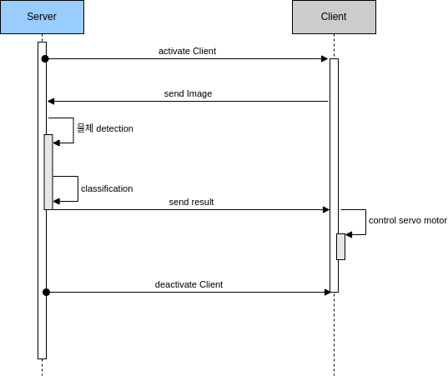
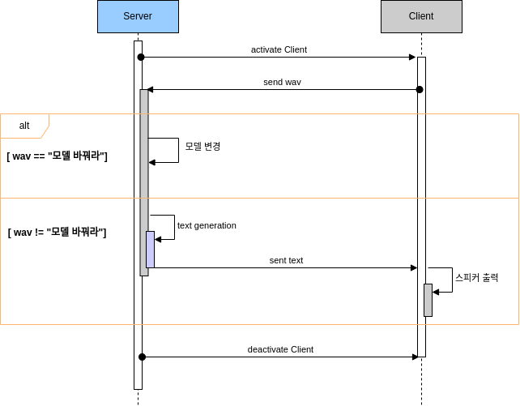
시퀀스 다이어그램
Notes:
구체적인 동작방식을 설명하기 위해 시퀀스 다이어그램을 보겠습니다.
( PPT 보면서 프리스타일로 설명 )

Slide 12
프로젝트 진행과정에서 마주친 허들
OTX를 통한 자체 AI모델 준비 과정
기본 동작 알고리즘
LLAMA2, whisper 모델 inference
원격 실행/종료 제어
Project Management

Slide 13
모델 준비는 2차에 걸쳐 하기로 계획
 | 1차 모델 | 2차 모델 | (예비) 3차 모델
목적 | OTX로 training하여 준비한 모델을 OTX API를 통해 우리 프로젝트 코드에 올렸을 때 올바르게 동작하는지 확인하기 위한 디버깅용 모델 | 우리 프로젝트가 요구하는 성능치를 달성하기 위해, 최선을 다한 데이터셋 준비로 프로젝트 적용 최종 후보가 될만한 모델 | 2차 모델의성능이 만족스럽지 못한 경우, 문제를 파악하고 개선하여 프로젝트에 최종 적용될 모델
결과 | 페트병 detection / classification 모델과 유리병 detection / classification 모델 둘다 우리 프로젝트가 요구하는 성능은 보여주지 못하지만, Server 프로그램 동작 핵심 알고리즘을 구현하며 디버깅 하는데는 문제 없는 수준의 성능을 보여줌. | 페트병 detection / classification 모델의 경우, 프로젝트가 요구하는 성능 수준을 달성함. 하지만 유리병 detection / classification 모델의 경우, 프로젝트가 요구하는 성능 수준을 전혀 달성하지 못함. | 유리병 detection 모델의 경우, 프로젝트가 요구하는 성능 최소치에는 근접함. 하지만 classification 모델의 경우, 프로젝트가 요구하는 성능 수준을 끝까지 달성하지 못함.
Notes:
그냥 표 보면서 free-style로 …

Slide 14
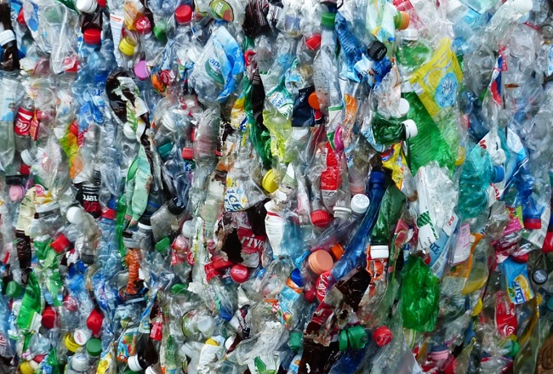
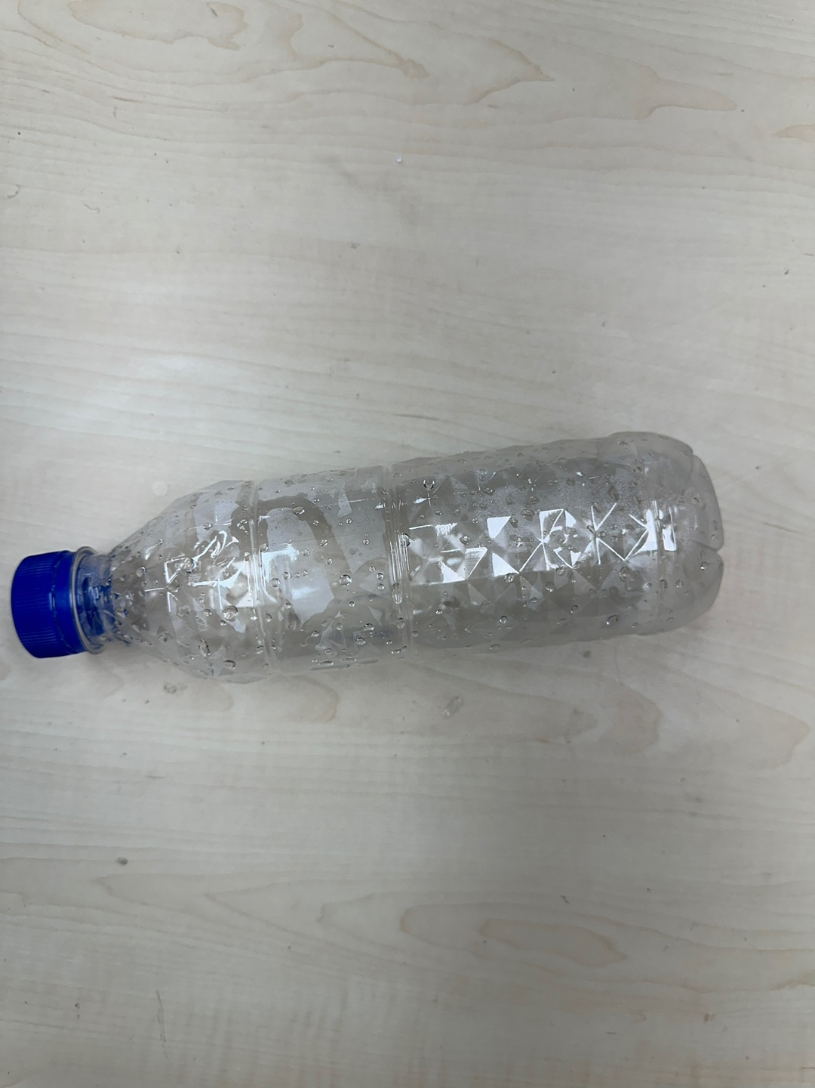
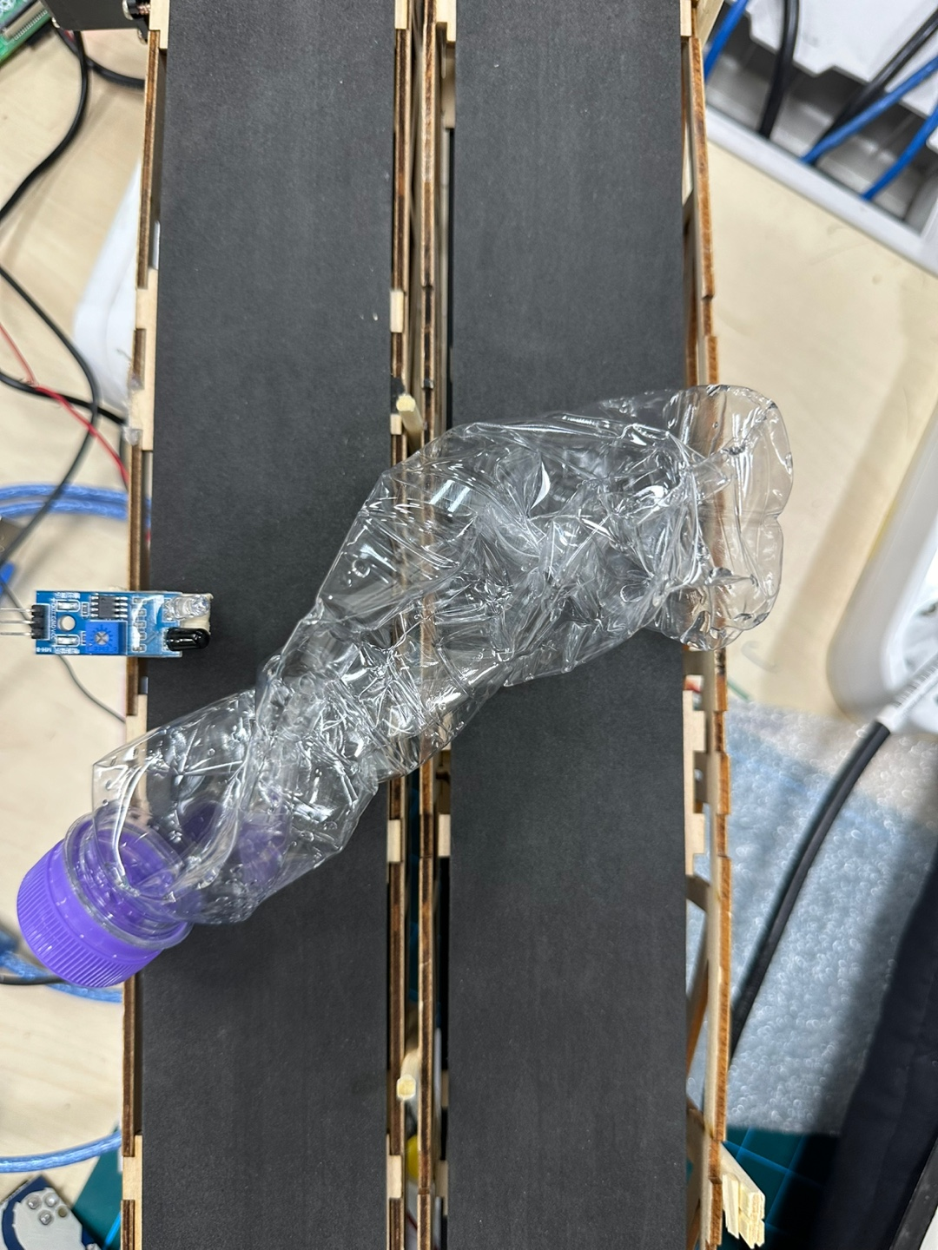
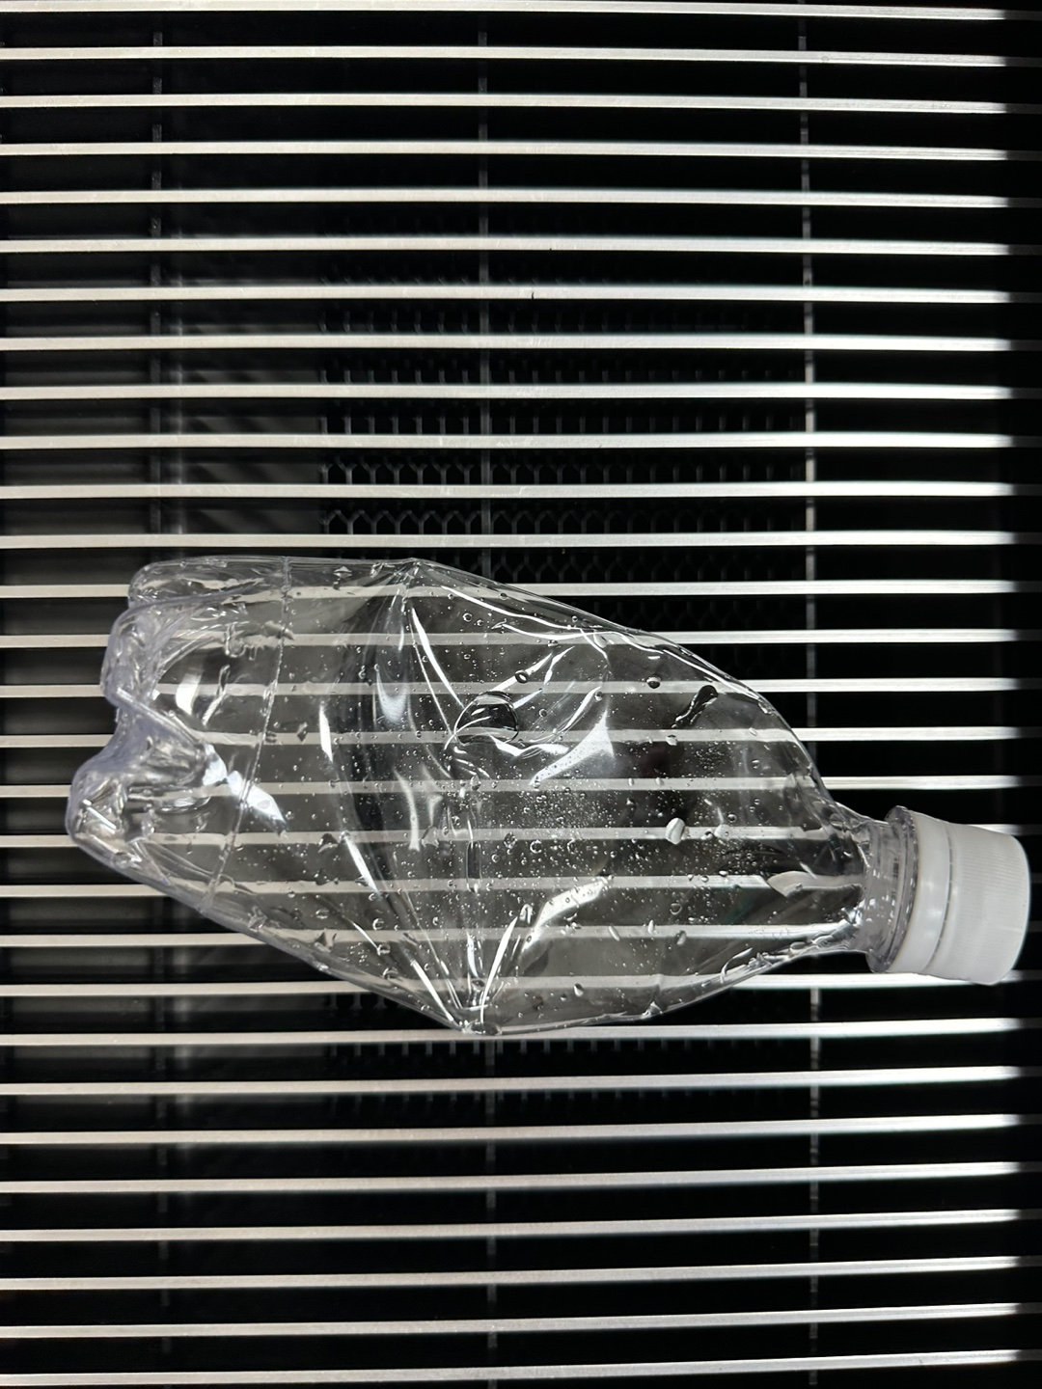
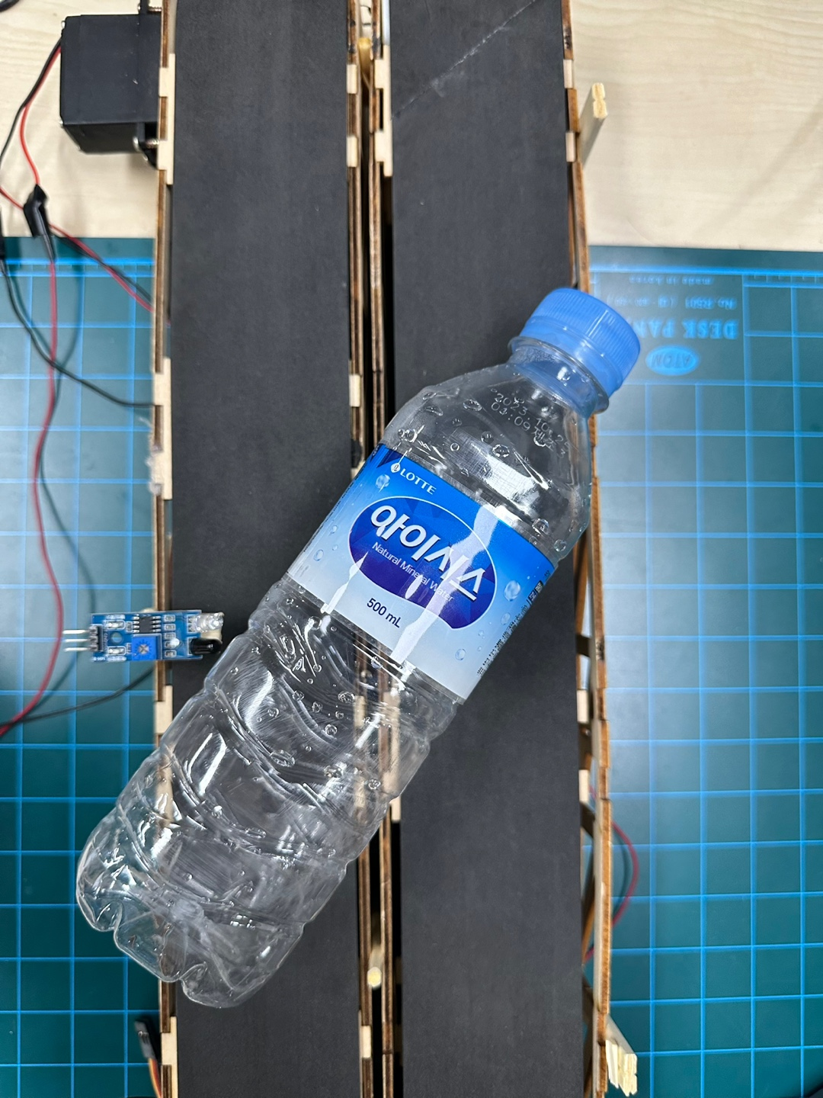
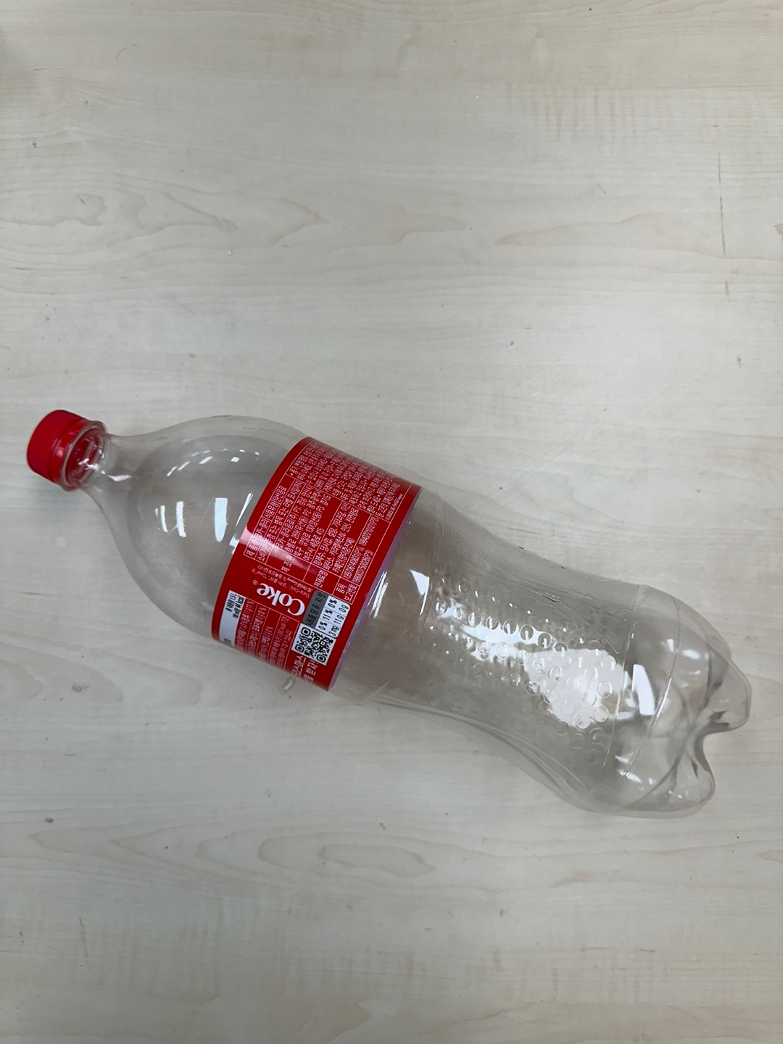
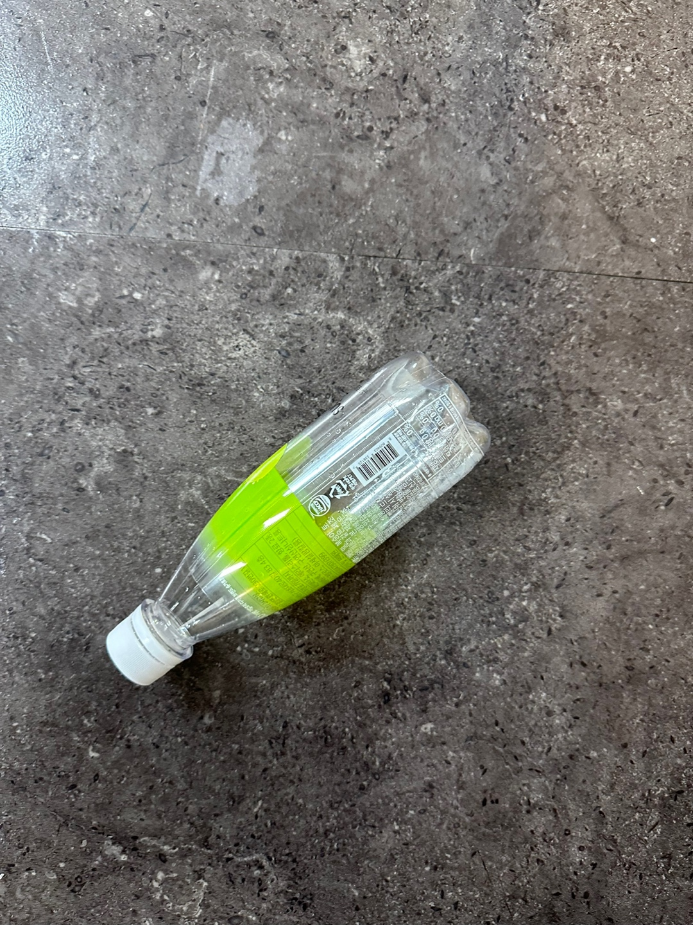
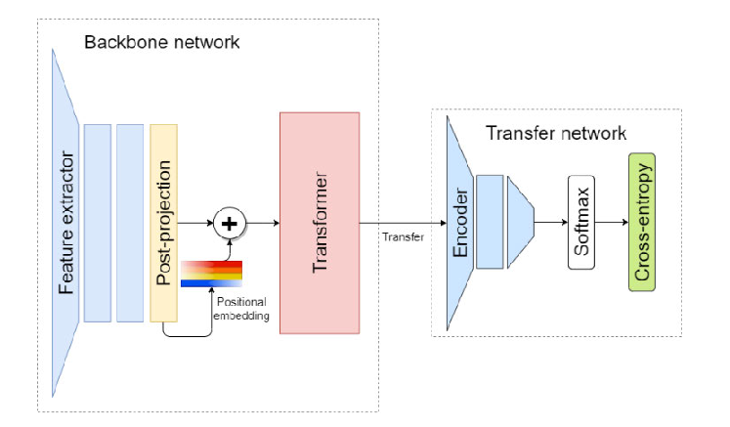
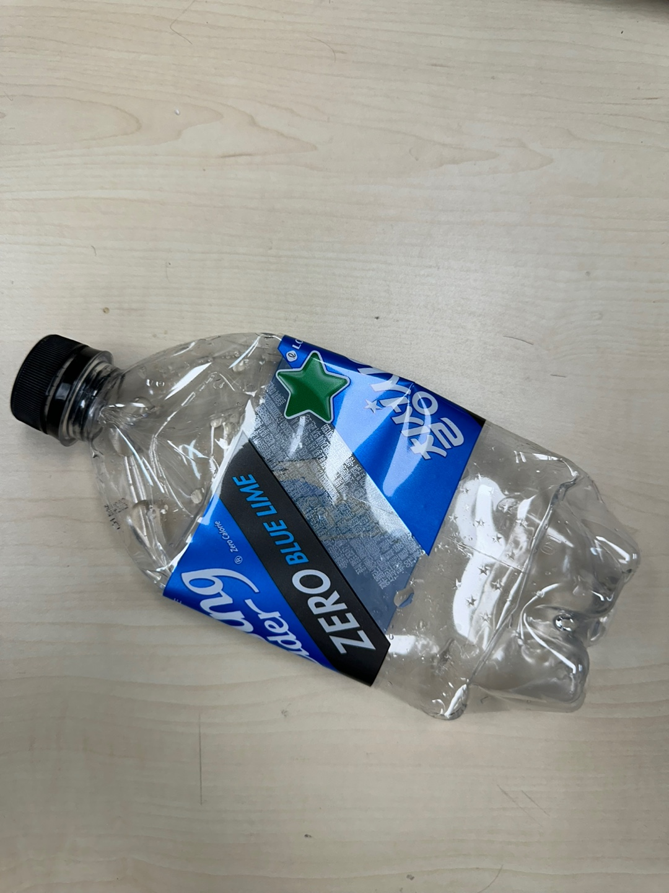
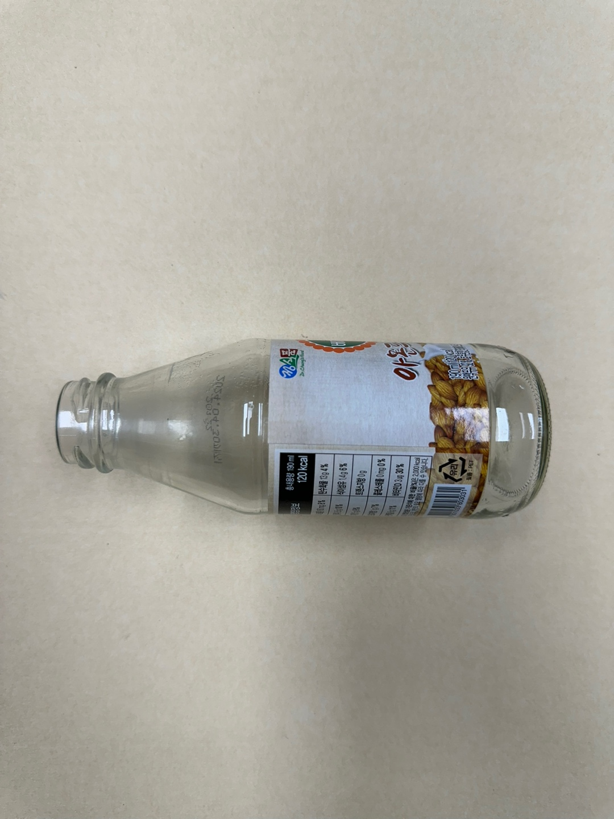
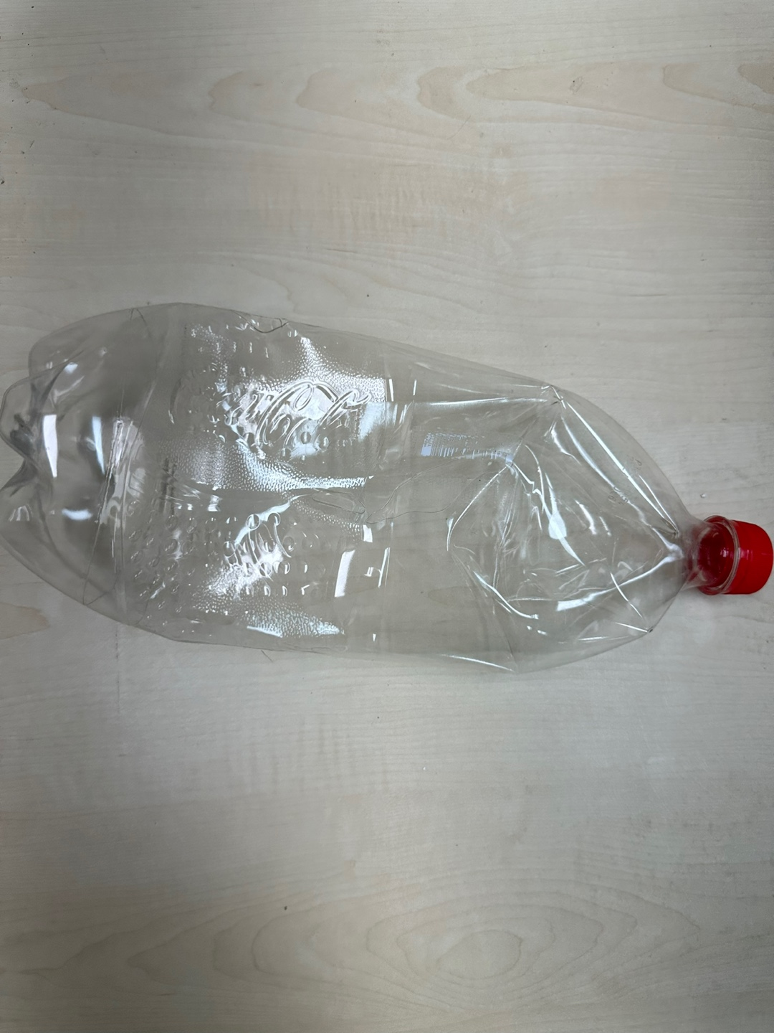
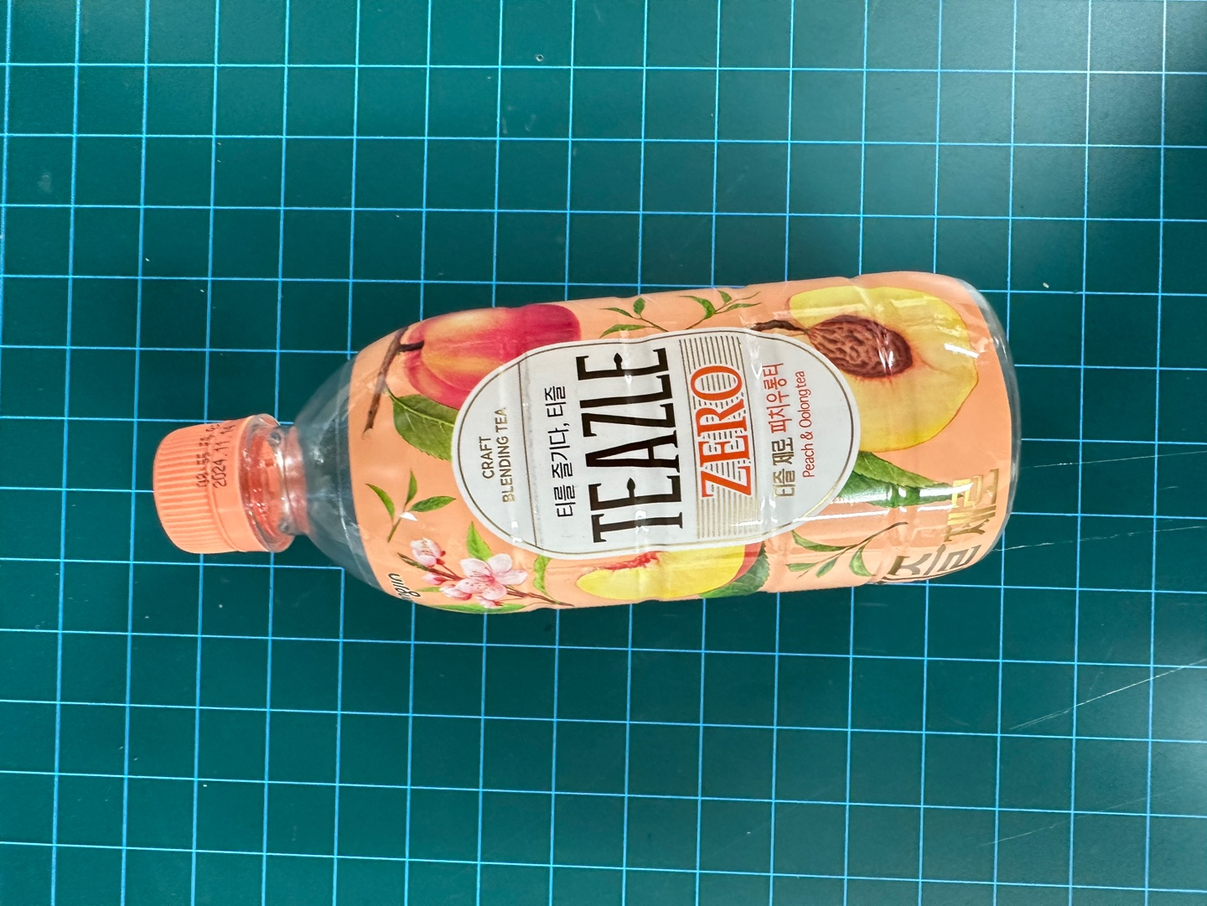
데이터셋 준비방법(1) - 페트병
직접
선별
직접 찍은 투명 페트병 346장
[ AI-Hub ]
투명 페트병 1000장
Data
Augmentation
랜덤 픽
[ 자체 데이터 ]
투명 페트병 1000장
자체 데이터
2422장
AI-Hub
생활 폐기물 데이터셋
페트병 7500장
…

Slide 15

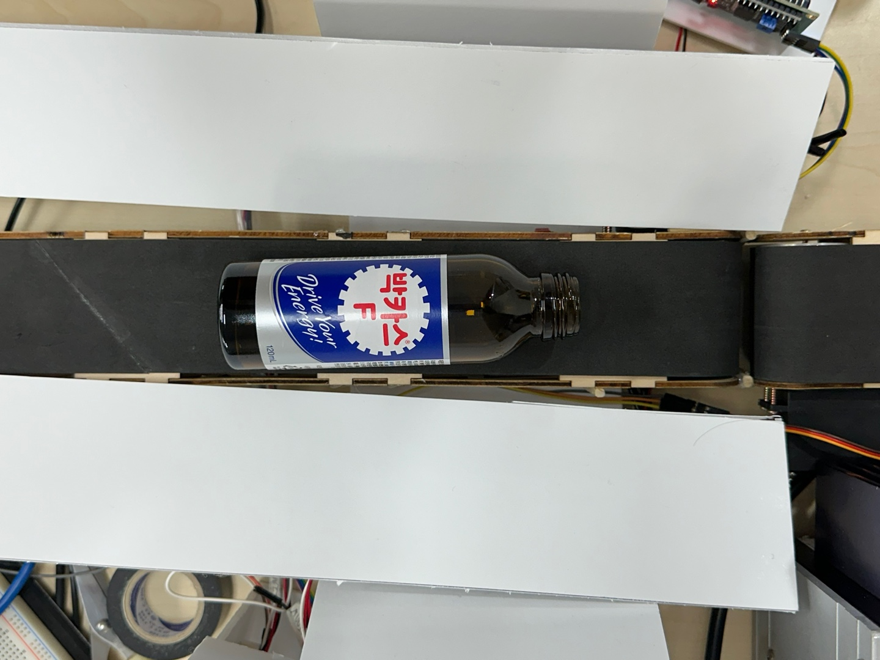
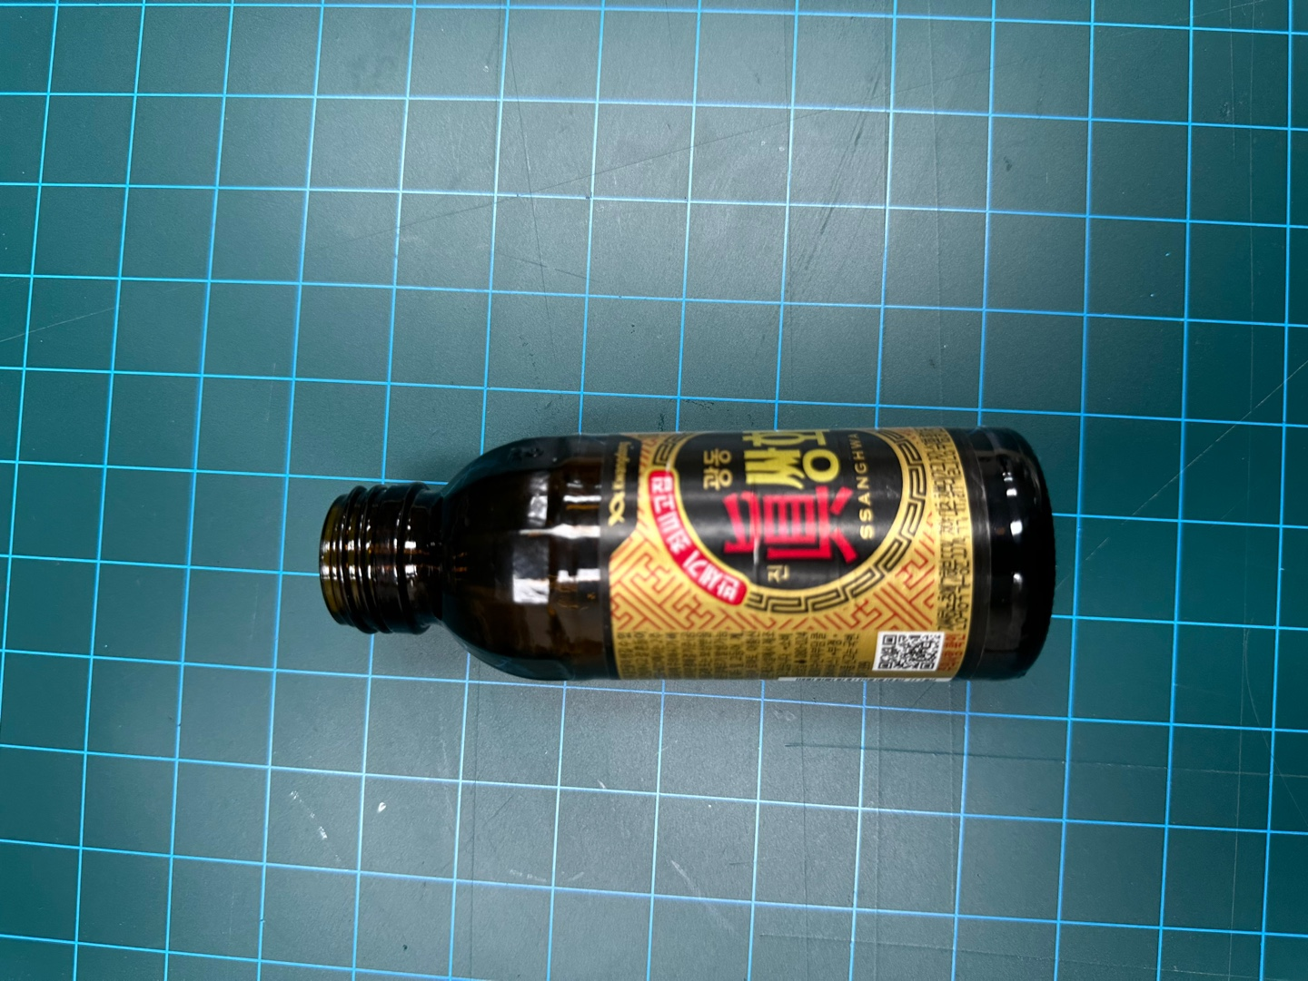
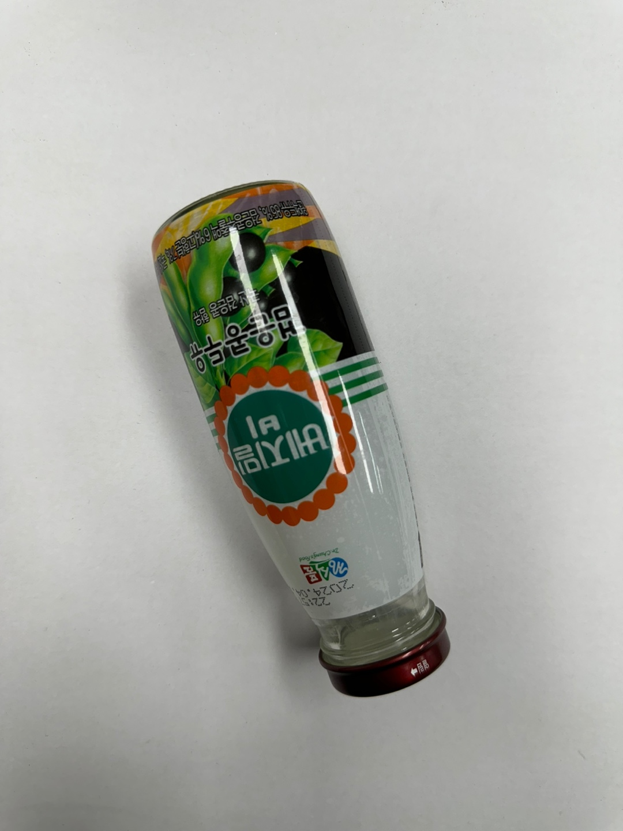
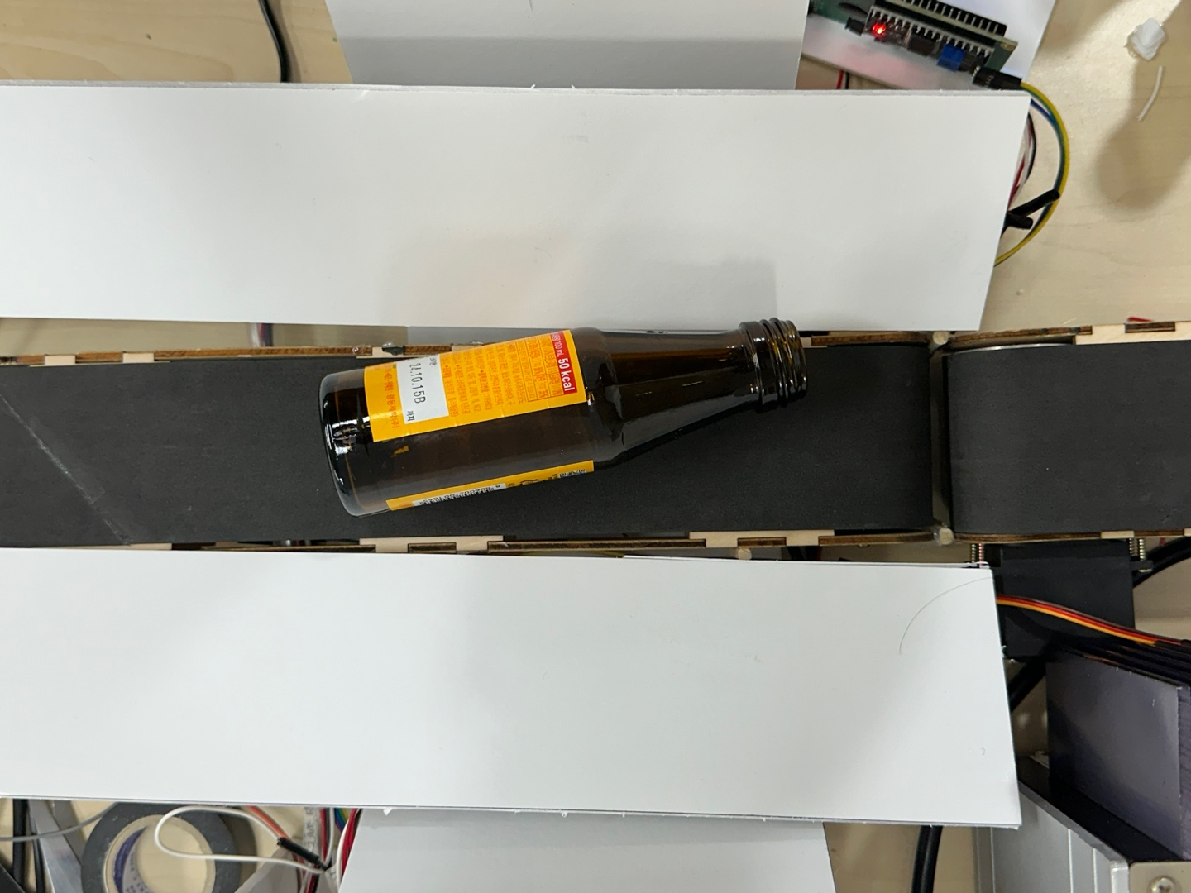
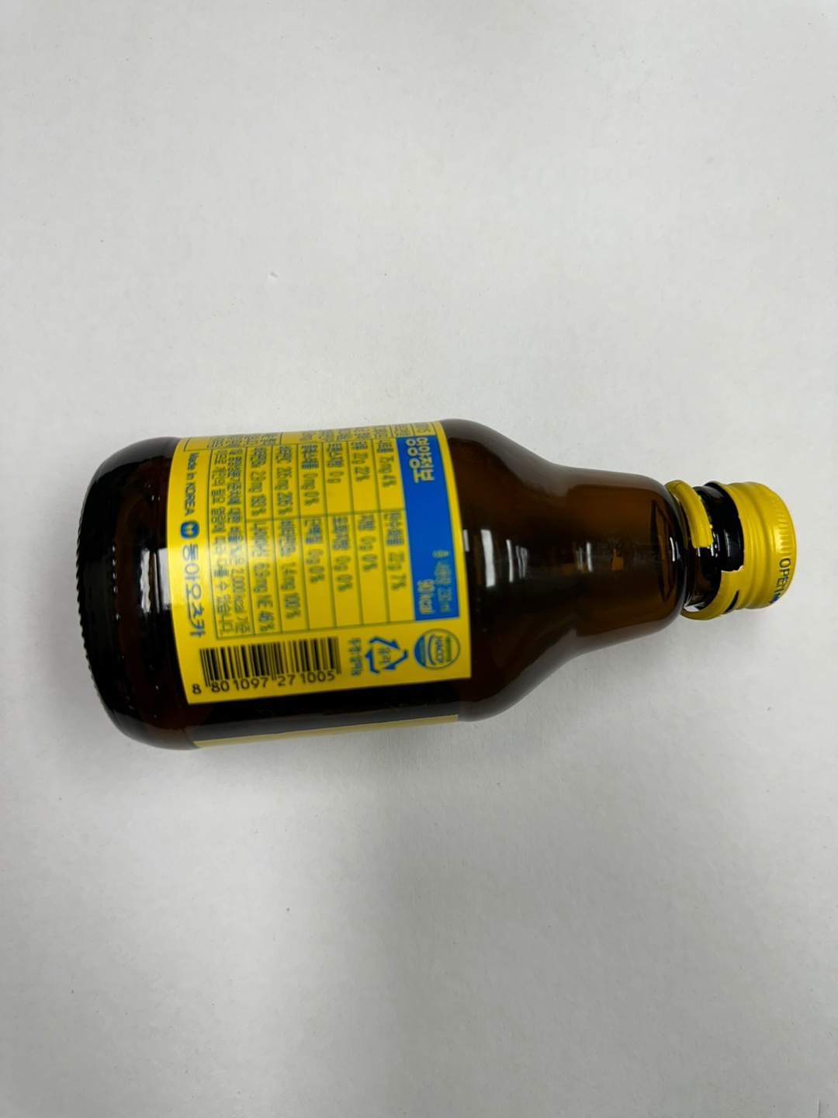
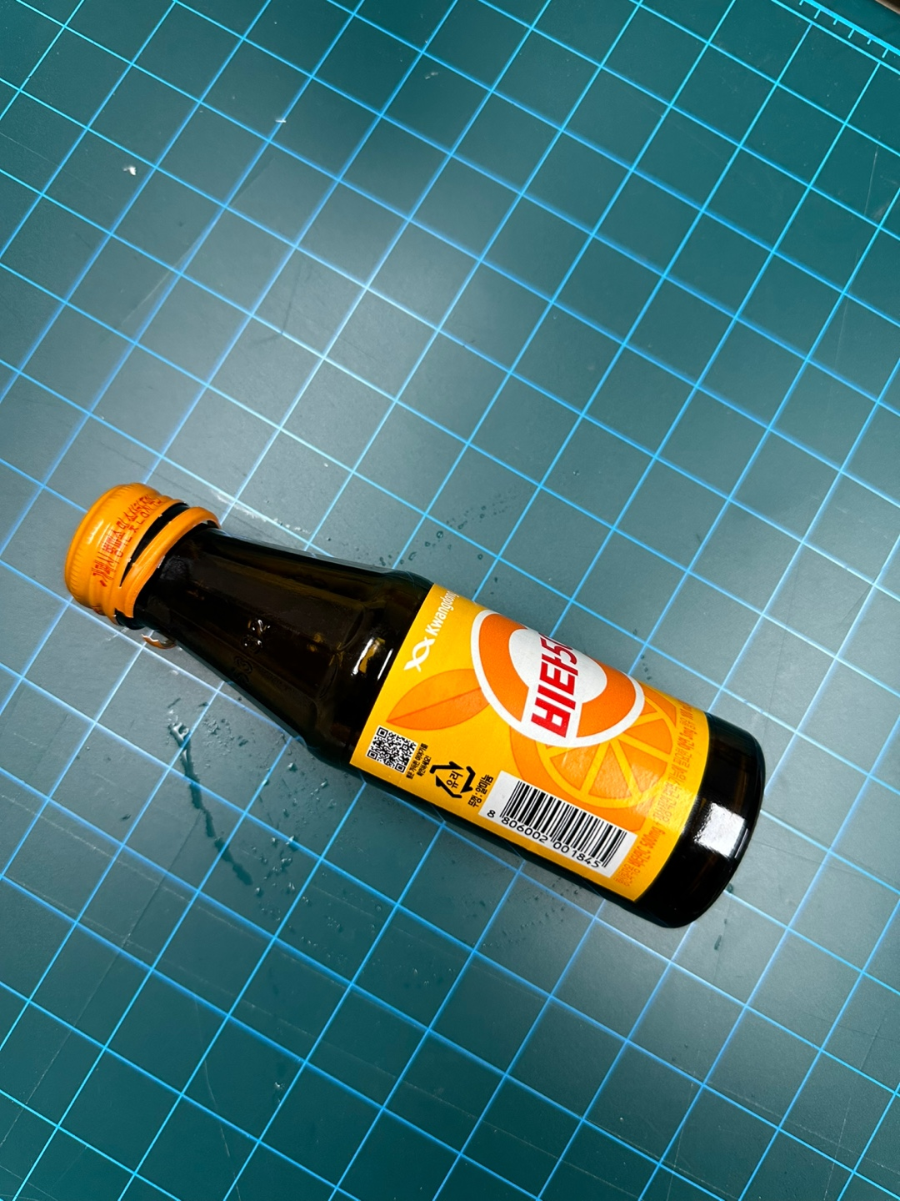
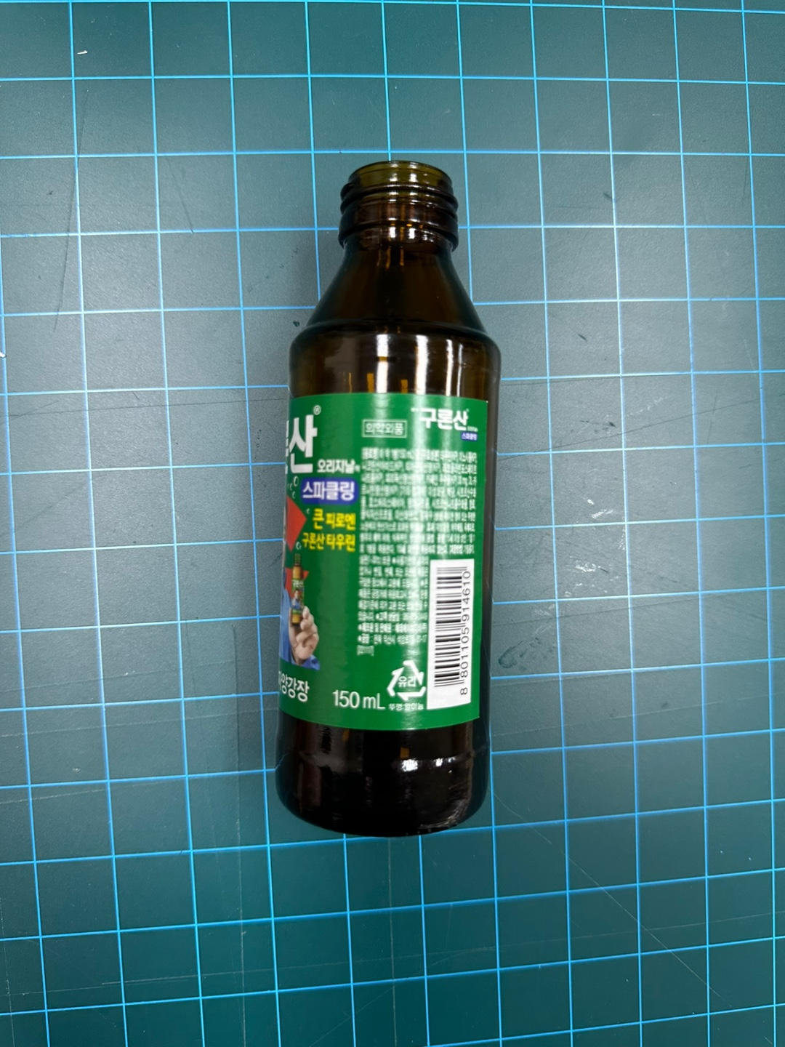
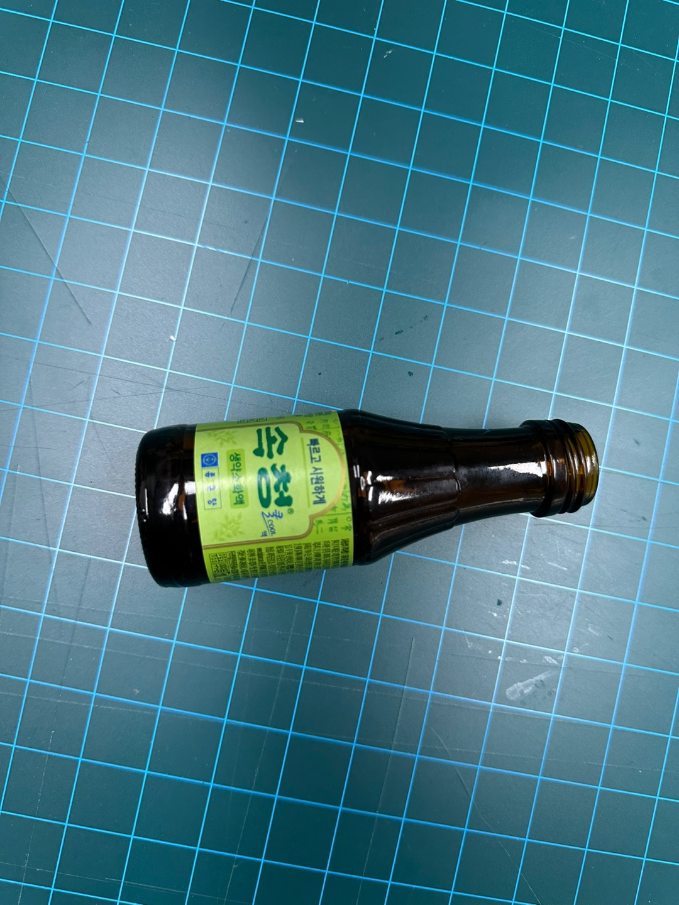
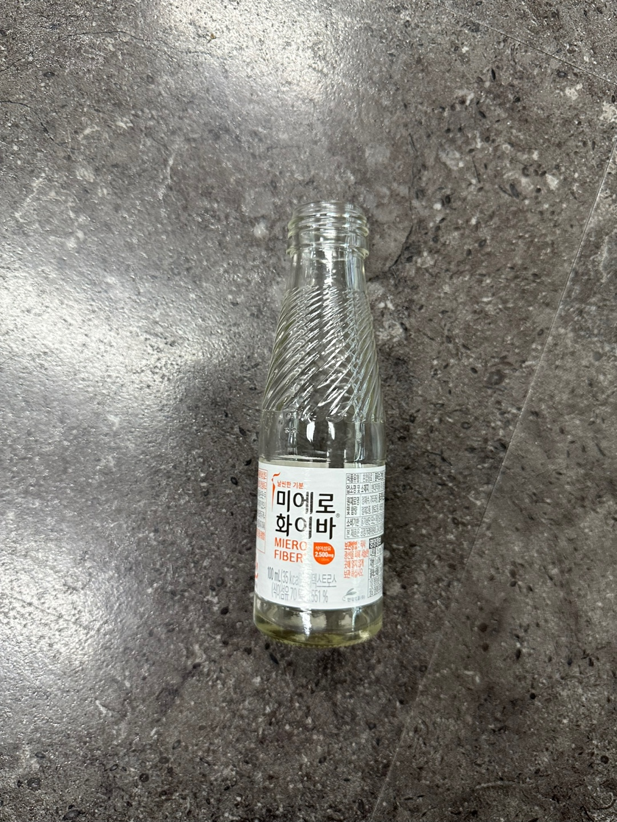
데이터셋 준비방법(2) - 유리병
직접
선별
직접 찍은 유리병 549장
[ AI-Hub ]
유리병 1000장
Data
Augmentation
랜덤 픽
[ 자체 데이터 ]
유리병 1000장
자체 데이터
3843장
AI-Hub
생활 폐기물 데이터셋
유리병 7700장
…

Slide 16
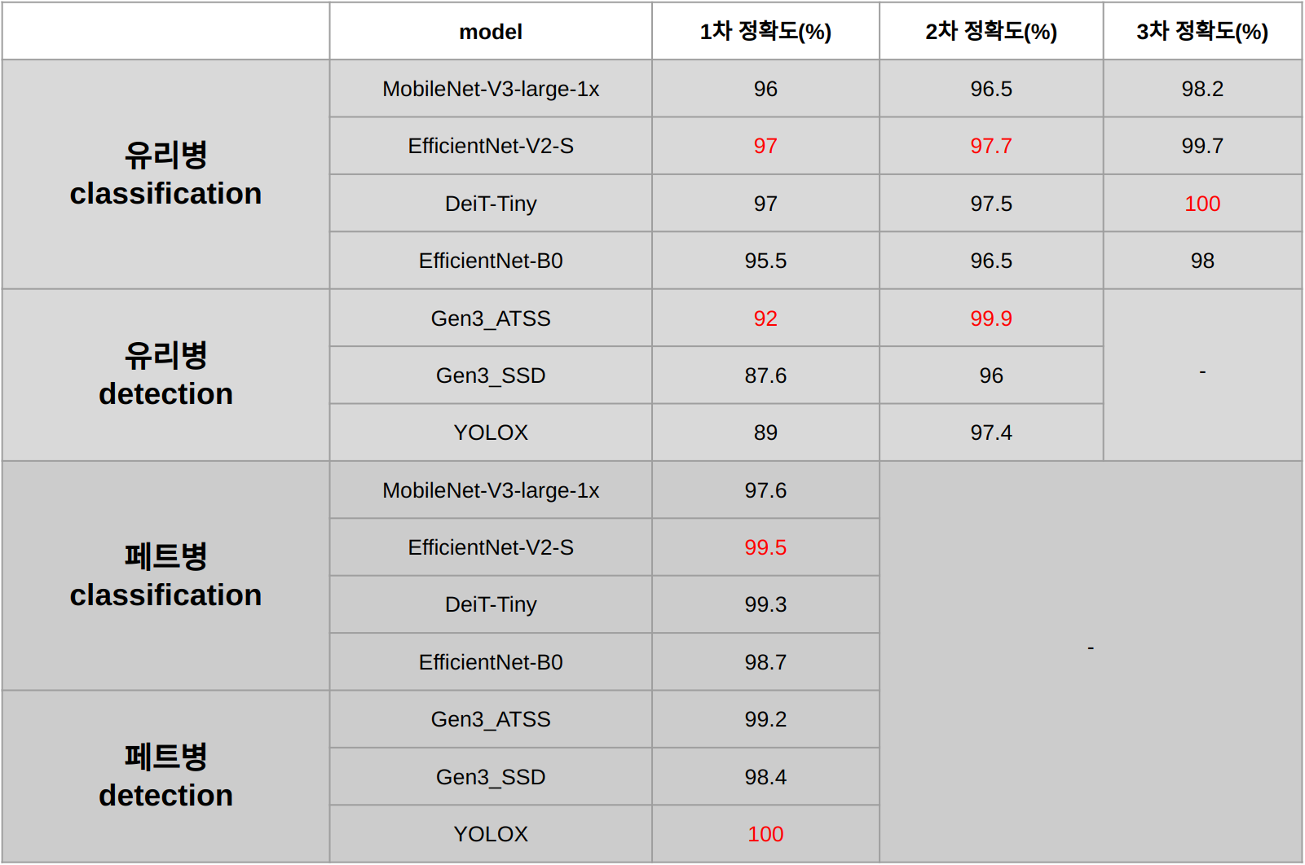
모델 선정
“
‘됐다!’ 싶었는데,
실전은…
”
Notes:
우리가 가지고 있는 데이터만 가지고 훈련할 때는 결과가 잘 나오길래 “됐다” 싶었다.
하지만 실전에서 돌려보니 문제가 발생하는데…

Slide 17




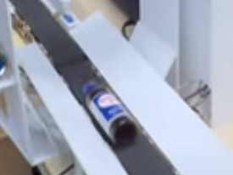
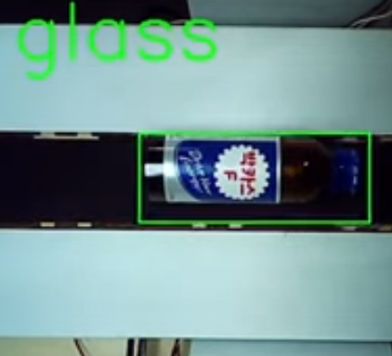
[ Object Detection issue ] 페트병은 잘 잡는데, 유리병은 못 잡는다
1. person
2. bicycle
3. car
4. motorcycle
5. airplane
…
40. bottle
…
78. teddy bear
79. hair drier
80. toothbrush
Transfer learning에 쓰인 backbone =
backbone 모델이 pre-train하는데 사용한 dataset =
2000장 이상
annotation…
턱 없이 부족하구나..ㅠ
“레인이 검정색인데,
유리병 색깔도 어두워서 경계선 특징점을 못잡네…”
Notes:
우리가 전이학습에 사용한 backbone pre-trained model이 훈련에 사용한 데이터셋에 페트병은 대부분 “bottle”이라는 클래스 병으로 잘 annotation되어 있지만,
우리 프로젝트에서 분리수거 타겟으로 하는 박카스 제품 형태의 유리병은 해당 데이터셋에 딱히 별도의 클래스로 잘 annotation되어 있지 않음.
바로 이러한 이유에서 페트병의 경우 2000장 정도만 넣어줘도 잘 tuning이 되어서 성능을 보여주는데,
유리병의 경우 우리가 넣어준 2000장 정도의 데이터 만으로는 박카스 유리병의 특징점이 명확히 잡아 성능을 내기에는 데이터의 양이 턱없이 부족했음.
(용근이가 CVAT로 몇천장을 일일이 다 annotation하면서 개고생을 해주었는데 아쉬운 부분. 정말 데이터셋 준비가 힘들다는 것을 느낌.)

Slide 18
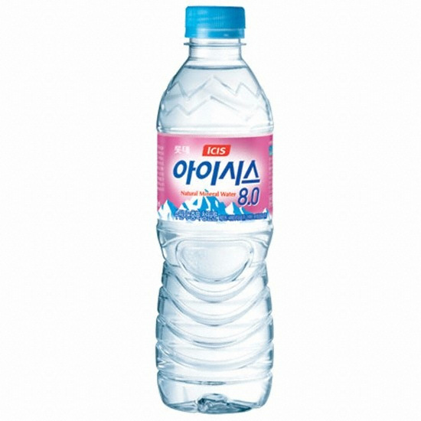

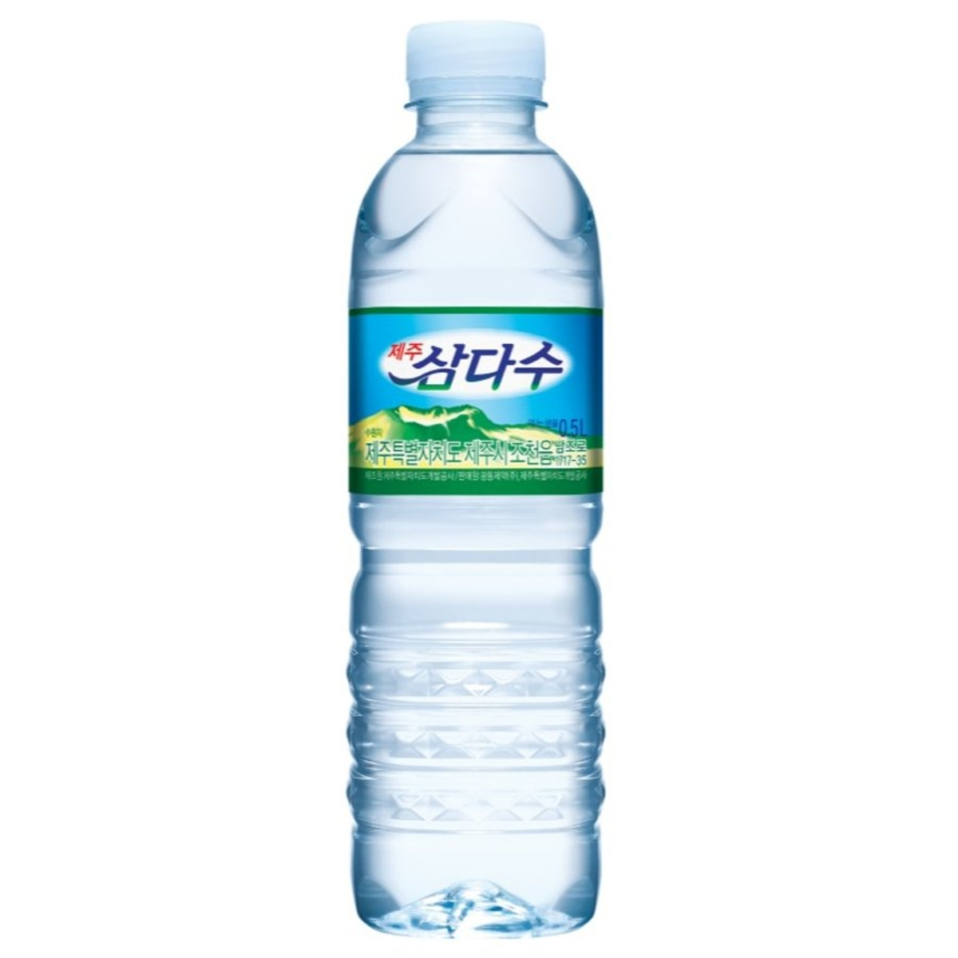

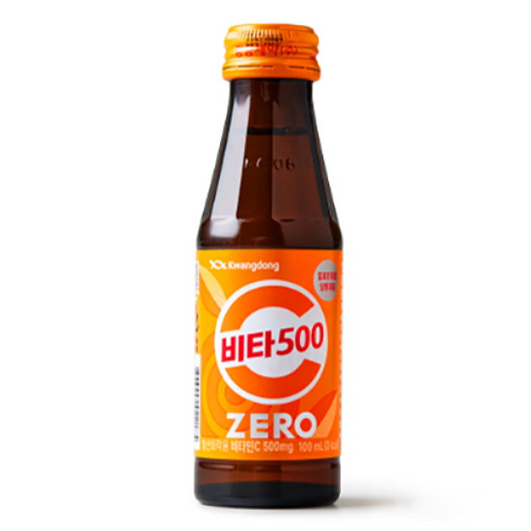

[ Classification issue ] 페트병은 잘 분류하는데, 유리병은 못 분류한다
문제 1:
전체 이미지 영역에서 분류의 기준점이 되는 특징 영역의 비율 차이.
문제 2:
나머지 영역 픽셀의 색 영역에 경향성이 있는지 없는지에 따른
목적 특징 영역 학습 방해 여부
Notes:
페트병의 비닐라벨 부착 여부는 전체 이미지 픽셀 갯수에서 차지하는 영역의 비율이 꽤 높다.
하지만 유리병 철뚜껑 부착 여부는 전체 이미지 픽셀 갯수에서 차지하는 영역의 비율이 너무 작다.
뿐만 아니라 투명 페트병의 경우 비닐라벨 위치를 제외한 나머지 부분의 색이 모두 투명하여 라벨 부착 위치를 제외한 나머지 영역에서 비슷한 컬러의 픽셀이 대부분인 반면,
유리병의 경우 유리병마다 부착된 표지라벨이 모두 다른 상황에서 오로지 철뚜껑만 가지고 분류가 되기를 기대한 것이 애초에 무리였다.
이러한 이유 때문에, 페트병과 유리병 모두 각각 2000장의 데이터를 가지고 classification 모델을 학습하여 특징점을 잡았을 때,
페트병 분류 모델의 경우 비닐라벨 부착 여부가 어느정도 잘 분류가 되었지만, 유리병 분류 모델의 경우 철뚜껑 부착 여부가 잘 분류되지 않았다.

Slide 19
프로젝트 진행과정에서 마주친 허들
OTX를 통한 자체 AI모델 준비 과정
기본 동작 알고리즘
LLAMA2, whisper 모델 inference
원격 실행/종료 제어
Project Management

Slide 20
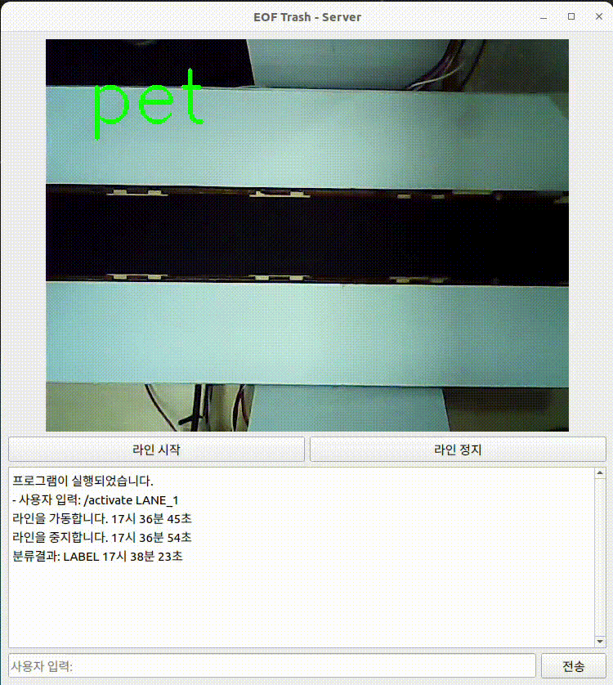
[Server] 도대체 어떻게 딱 한번만 classification하지?
2초동안 실행되는 Q스레드
멤버변수 list()
( detection box의 예측 accuracy, detection box 좌표값 )
( detection box의 예측 accuracy, detection box 좌표값 )
( detection box의 예측 accuracy, detection box 좌표값 )
( detection box의 예측 accuracy, detection box 좌표값 )
( detection box의 예측 accuracy, detection box 좌표값 )
( detection box의 예측 accuracy, detection box 좌표값 )
( detection box의 예측 accuracy, detection box 좌표값 )
( detection box의 예측 accuracy, detection box 좌표값 )
( detection box의 예측 accuracy, detection box 좌표값 )
( detection box의 예측 accuracy, detection box 좌표값 )
( detection box의 예측 accuracy, detection box 좌표값 )
( detection box의 예측 accuracy, detection box 좌표값 )
…
…
…
max()
detection box 좌표값을 바탕으로 crop된 이미지에 대하여 classification을 수행한후 결과를 클라이언트 프로그램으로 전송
pyqt Signal emit( detection box 좌표값 )
Notes:
도대체 어떻게 레인에서 이동하는 페트병을 매 순간 detection하게 되는데, 그 상황에서 단 한번의 detection box에 대해서만 classification을 수행할 것인지에 대한 알고리즘 고민이 많았다.
( ppt를 통해 프리스타일로 설명 )
초기에 불안정하게 동작하던 알고리즘부터 시작하여, 여러방면으로 개선을 하면서 결국 이 알고리즘으로 최종 확정하게 되었는데, 그 과정에서는 최병찬 이사님의 솔루션과 제리재성님의 스마트팩토리에서 opencv를 통해 특정 위치에서 diff를 뜬다는 아이디어가 큰 도움이 되었다.

Slide 21
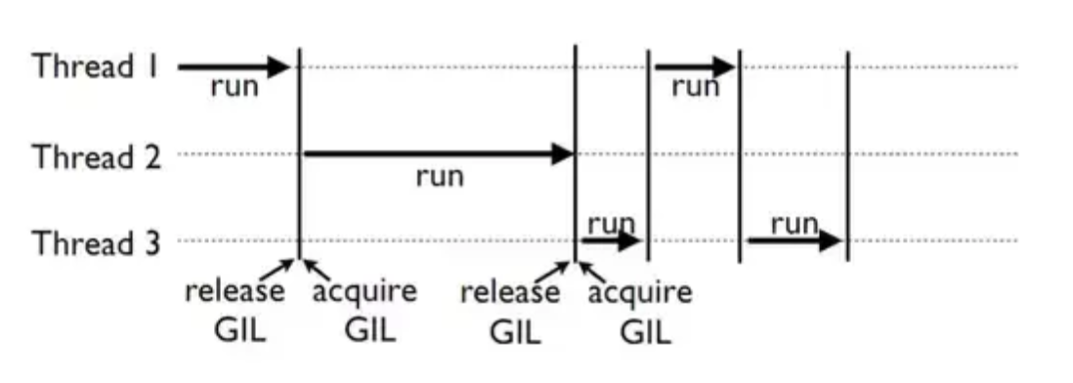
[Client] python threading으로 while True를 여러개 돌리려니 GIL이 문제가 되네
[ Thread 1 ]
while True:
웹캠으로 찍은 영상을 30FPS 속도로 서버로 송신
[ Thread 2 ]
while True:
서버로부터 제어명령 수신을 대기
“
서버로 송신하는
영상 프레임 30FPS를
무조건 사수해야 한다.
”
[ Thread 3 ]
while True:
사용자 버튼입력 또는 제어명령을 바탕으로 하드웨어 동작을 실행
[ Thread 4 ]
while True:
푸시 버튼 입력을 Polling으로 처리하여 Debouncing
Notes:
클라이언트 프로그램의 경우 파이썬 기본제공 모듈 threading으로 멀티스레딩 프로그래밍을 적용했는데,
threading으로 동시에 돌아가는 while true 문의 갯수가 4개를 넘어가자, 영상 프레임을 전송하는 스레드에서 심각한 프레임 드랍 현상이 발생했다.
우리팀은 이 문제의 근본적인 원인을 python의 GIL로 보았다.

Slide 22
(핵심 시나리오 구현에 매우 치명적인 문제이므로,)
병렬적으로 작업하던 4명의 팀원을 2/2 pair로 분리하여 즉시 해결방법 탐색
Pair 1: 권강현, 박도현
기존 python 코드 동작 로직을 개편하는 식으로 다른 해결법 모색
버튼 입력을 polling이 아닌 interrupt로 처리하면 된다는 아이디어
Pair 2: 우창민, 박용근
가짜 멀티 스레딩 말고 진짜 멀티스레딩을 적용하자는 아이디어
클라이언트 프로그램을 python에서 C언어 계열로 포팅 시도
RPi.GPIO 모듈의 add_detect_event() 함수를 통해
버튼 입력을 interrupt로 구현하고,
핵심 요구조건이었던 영상 프레임 30FPS 방어에 성공.
가장 핵심이 되는
라즈베리파이 GPIO핀 제어에 필요한 C 라이브러리인 Wiring Pi가
deprecated 되어 난항을 겪음.
버튼을 누르지 않았는데 누른 것으로 인식되는 문제가 발생
reject
삽질 끝에 제한된 조건에서
C로 GPIO 제어 성공.
버튼 입력 처리방식을 Polling 방식으로 회귀하고
버튼입력으로 통해 발생해야 동작을
데몬 스레드로 생성하여 처리하는 것으로 문제 해결
테스트 결과 문제가 없는 것으로 판단
approve
Notes:
(ppt를 보면서 free-styple로 설명)
이틀을 투자한 결과 후자의 pair에서 해결방법이 도출되었다.
interrupt 구현 상황에서 bouncing현상이 일어나는 이유는 진짜 별의별 방법으로 HW 회로도 다시 구성해보고, RPi.GIPO 모듈도 뒤져보고 별의별 짓을 다했는데 잡히지 않았다.
수많은 외국 커뮤니티 개발자들도 같은 문제를 겪은 사례가 많은 것으로 보아,
우리 RP4가 뽑기에 실패해서 보드 자체에 문제가 있거나, RPi.GIPO 모듈이 SW적으로 interrupt를 구현한 로우레벨 코드의 동작로직 자체에 문제가 있다고 결론내렸다.
데몬스레드 솔루션을 적용해서 해결이 되긴 했는데, 솔직히 왜 되는건지는 내부 동작 로직을 이해하지는 못하였다.
join()을 넣지 않아도 그냥 스레드가 실행되어 할일을 다 하고 알아서 자원이 회수되도록 하는 것이 가장 큰 구현 목표였다.

Slide 23
프로젝트 진행과정에서 마주친 허들
OTX를 통한 자체 AI모델 준비 과정
기본 동작 알고리즘
LLAMA2, whisper 모델 inference
원격 실행/종료 제어
Project Management

Slide 24



‘한국어 사용 설명서.pdf’에 대해 text embedding이 되지 않는 문제…
사용 가능한
모델 알려줘.
“사용 가능한
모델 알려줘”
“페트병 분류 모델과 유리병 분류 모델이 사용 가능합니다.”
자체 제작
사용 설명서
.pdf
“please tell me models that can be used.”
페트병 모델과
유리병 모델이 사용 가능합니다.
“You can use the plastic bottle label classification model and the glass bottle iron lid classification model ”
Notes:
(PPT 보면서 프리스타일로 설명)
우리가 사용한 라마 레시피는 우리가 준 pdf에 대하여 text embedding을 실시하여 모든 단어를 토큰화 하고 그것을 기반으로 답변을 생성해주는 시퀀스로 이루어져있다.
그런데 문제는 텍스트를 임베딩 해주는 모델이 영어만 지원하고 한국어를 지원하지 않았다. 그래서 불필요 하게 번역 과정이 추가되게 되었다.
한국어로 fine-tuning된 LLAMA2 모델까지 찾아서 확보해놓은 상황이었기 때문에, 만약 한국어 텍스트 임베딩이 되었다면 완전 한국어로 작동하게 할 수 있었을 텐데 아쉬운 부분이다.
이 과정이 일어나는데 클라이언트 음성파일 송수신 시간까지 합쳐서 약 10초정도 걸립니다.

Slide 25
RTX4060 VRAM 8GB가 부족하다…
LLAMA2
8
8
8
out of memory !!!
7GB
LLAMA2
5GB
LLAMA2
inferencing을
API key를
받아와서
돌리자…
whisper
whisper
0
0
0
VRAM
VRAM
VRAM
Notes:
사실 가장 처음에는 우리의 서버 프로그램을 인텔서버에서 실행시키는 방법을 제안받았다.
인텔 서버의 15GB VRAM을 가지고 있는 GPU라면 두개의 모델을 돌릴 수 있을 것이라고 생각했다.
하지만 우리 프로그램 동작을 위해 필수적으로 설치해야 하는 패키지를 인텔 서버에 apt 패키지 매니저로 설치할 수 없었다.
결국 우리는 온갖 방법으로 삽질을 하다가 그냥 META로부터 API key를 받아와서 API를 통해 페이스북 서버로부터 inferencing 결과를 받는식으로 대처할 수 밖에 없었다.

Slide 26
프로젝트 진행과정에서 마주친 허들
OTX를 통한 자체 AI모델 준비 과정
기본 동작 알고리즘
LLAMA2, whisper 모델 inference
원격 실행/종료 제어
Project Management

Slide 27

라즈베리파이 systemd에 service 등록
데스크탑 머신
라즈베리파이 머신
관리자직접 실행
부팅 후
자동 실행
서버
메인 프로그램
main.py
실행명령
listen_launch
_cmd.py
쉘
스크립트
원격 실행/종료
클라이언트
메인 프로그램
main.py
:9999
종료명령
:6666
Notes:
라즈베리파이4에 클라이언트 프로그램 실행용 쉘 스크립트 실행을 담당할 파이썬 파일이 부팅 즉시

Slide 28

근데 안된다.
“
우선
실행은 된거야 ?
”
?
“
아니면
실행은 됐는데
예외가 나서
죽은거야 ?
”
Notes:
백그라운드에다가 실행을 시키도록 해놓으니 얘가 통신을 못받아서 안되는건지, 실행을 하다가 예외가 발생해서 뻗는건지를 알 수가 없었다.

Slide 29




“
우선
실행은 된거야 ?
”
$ htop
$ netstat
데스크탑 머신
라즈베리파이 머신
Notes:
우선 원격 실행이 되긴 하는데, 딱 처음 실행할 때만 정상적으로 실행이 되고, 한번 원격 종료를 했다가 다시 원격 실행하면 이전에 사용하던 소켓이 반환되지 않아 실행되지 않는 문제가 있었다.
이 문제를 발견하기 까지 정말 많은 삽질을 했다.
wireshark 프로그램을 통해 완전 low-level에서 tcp/ip 통신을 통해 패킷을 제대로 주고 받는지를 테스트 했고,
그 이후에는 netstat 명령어를 통해 소켓 포트의 상태가 실행/종료마다 어떻게 변화하는지 체크하면서, htop으로 프로세스가 제대로된 타이밍에 뜨는지 확인했다.
결과적으로 양쪽 프로그램의 통신 객체에서 소켓을 생성할 때 로직을 수정하고 소켓 포트 재사용 옵션을 넣어주니까 해결이 됨

Slide 30
“
아니면
실행은 됐는데
예외가 나서
죽은거야 ?
”
클라이언트 프로그램 실행 권한 | PyAudio 녹음 모듈 작동여부
super user (root) | X
regular user (non-root) | O
실행권한 (root)
/etc/systemd/system/ …
실행권한 (user)
/home/.config/systemd/user/ …
Notes:
이제 원격 실행/종료까지는 잘 되는데, 클라이언트 프로그램에서 음성인식을 통해 녹음만 실시하면 녹음을 위한 모듈인 PyAudio에서 예외가 발생하면서 죽어버리는 문제가 발생했다.
문제는 희안하게도, 클라이언트 프로그램을 일반 유저 권한으로 실행하면 PyAudio가 정상적으로 동작하고, 루트 유저 권한으로 실행하면 PyAudio가 예외를 낸다는 것이었다.
이 문제를 인지하고 서비스 파일의 저장위치를 “(여기)”서 “(여기)”로 변경해주니 제대로 유저권한으로 시작 프로그램 service가 실행되며 문제가 해결되었다.
이렇게 우리 프로그램은 원격으로 실행/종료가 가능하게 되었습니다.
(.bashrc 에다가 listen_launch_cmd.py를 넣는등 별의별 짓을 다했는데 생략)

Slide 31
프로젝트 진행과정에서 마주친 허들
OTX를 통한 자체 AI모델 준비 과정
기본 동작 알고리즘
LLAMA2, whisper 모델 inference
원격 실행/종료 제어
Project Management

Slide 32


클라이언트 프로그램 디버깅 환경이 HW에 tight하게 묶여 있는 문제
“
서로 다른 팀원이
클라이언트 프로그램에
변경사항을 적용할 때마다
commit author를 바꿔줄 필요성
”
A
B
C
D

Slide 33






github CLI와 쉘 스크립트의 조합
직접 쉘 스크립트를 작성하여
ssh로 github authentication을 변경하는 것보다
압도적인 편리함을 제공
“ but… 플랫폼 종속성 문제 ”
Notes:
이 방식의 가장 핵심적인 역할을 해준 것은 단연 github CLI였음.
직접 쉘 스크립트를 작성하여 ssh(시큐어쉘)을 통해 git authentication을 변경하는 것보다 압도적인 편리함을 제공했음.
github CLI가 왜 세상에 나왔는지 조금은 이해할 수 있는 부분이었음.
하지만 마치 애플이 icloud 환경을 미친듯이 잘만들어서 사용자들이 그 편안함에 종속되어 벗어날 수 없게 된다면,
깃허브를 인수한 마이크로소프트도 바로 그러한 전략에서 개발자들이 깃허브에서 벗어날 수 없도록 하기 위해 github CLI 같은 것들을 출시하는 것이라는 인사이트를 받음(from 제리재성)
(다음 프로젝트에서는 github CLI가 아닌 오픈된 기술인 ssh를 통한 정통적인 방법으로 github authentication을 변경하는 것을 적용해볼 계획)

Slide 34
중구난방 코딩 스타일
권강현
python
코드 스타일
우창민
python
코드 스타일
우창민
python
코드 스타일
권강현 코드
우창민 코드
권강현
python
코드 스타일
github action: pylint, flake8 준수여부 체크
“
지저분하다
”
“
깔끔하다
”
github repository
github repository
Notes:
대표적으로 파이썬에서 스트링을 감쌀때 홑따옴표를 쓸것인가 쌍따옴표를 쓸것인가에서 쌍따옴표로 통일하는 것을 시작으로,
pylint와 flake8이 요구하는 양식을 최대한 지켜서 코딩을 하고, 제대로 준수되지 않았을 경우 PR을 받아주지 않기로 내부 룰을 정함.
여기서 한발 더 나아가 github action을 더 제대로 쓰기 위해 유닛테스트를 적용해보자고 시도했는데,
솔직히 거의 익스트림 프로그래밍 방법론 수준으로 프로젝트가 진행되는 와중이었기 때문에, 매번 함수 구조가 요동을 치는 치는 바람에
도대체 테스트 코드를 어디에 어떻게 만들어야 할지 감이 오질 않아서 제대로 된 유닛 테스트를 실천해보지 못한 것이 아쉽다.

Slide 35




프로젝트 일정 관리
[ 주요 마일스톤 ]
SW / HW 설계
PyQt5를 이용한 GUI 구현
서버 - 클라이언트 TCP/IP 통신 구현
1차 모델 제작
2차 모델 제작
기본동작 시나리오 핵심 알고리즘 구현
원격 실행/종료 구현
Notes:
큰틀의 데드라인은 러프하게 잡아놓고, 핵심 마일스톤을 명확히 하는식으로 프로젝트를 관리함.

Slide 36




Team EOF.
권강현 (kgh9959@gmail.com)
Project Manager
구현 방향에 대한 Feasibility check
박용근 (dydrms3456@naver.com)
AI model 책임
HW design 및 제작
박도현 (ehgus922@gmail.com)
System Architecture 책임
선행 기술 연구/적용
우창민 (woochang0110@gmail.com)
PC 통신 책임
coding & programming

Slide 37
EOF(end of file)

